Slide 1

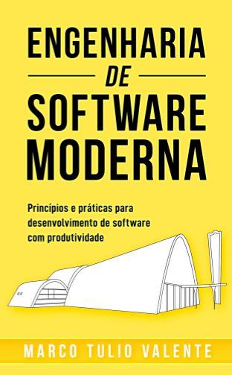
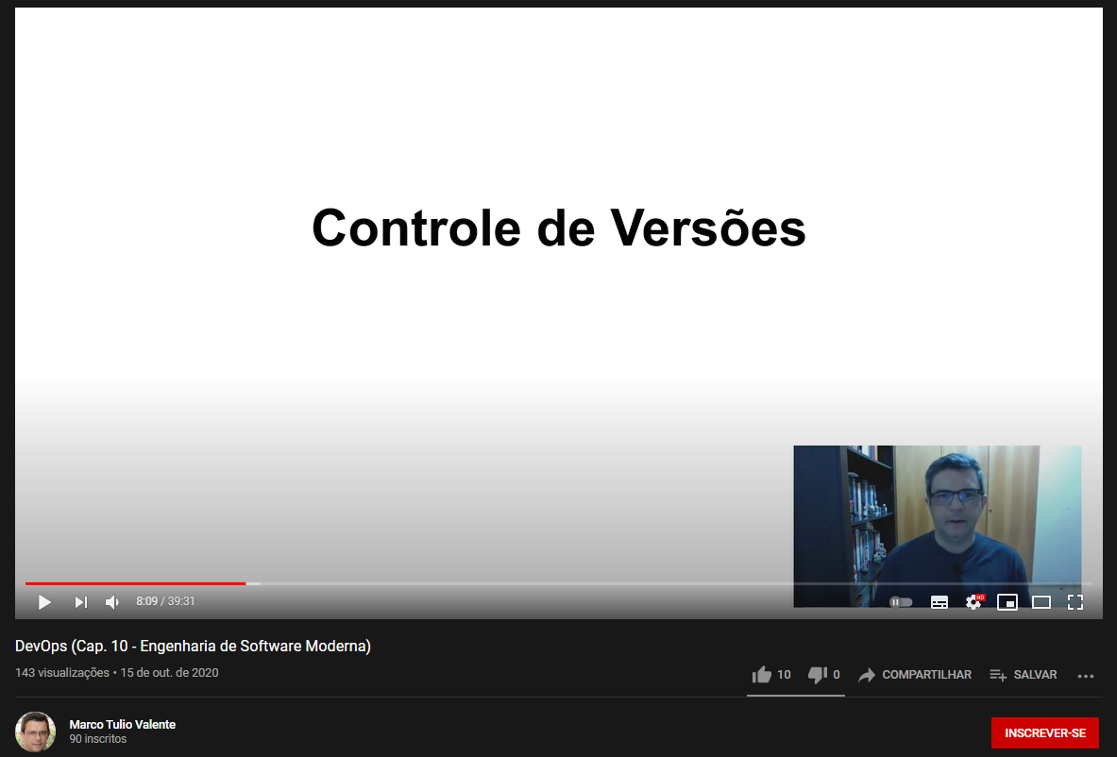
Sistema de Controle de Versões
ANÁLISE E MODELAGEM DE SISTEMAS
Versionamento
Version Control System
GIT
Carla Diacui Medeiros Berkenbrock
Alexandre Mendonça Fava
Notes:
Olá, eu me chamo Alexandre, sou estudante de mestrado orientado pela professora Carla. Professora de vocês de Análise e Modelagem de Sistemas. Para concluir meu mestrado eu preciso completar uma etapa chamada de Estágio Docência. Que nada mais é do que dar alguma aula em alguma disciplina de graduação. Por isso, aqui estou eu, para dar uma aula sobre Sistema de Controle de Versão (em inglês Version Control System), também chamado de versionamento. Em específico, nesta aula eu vou falar um pouquinho sobre o GIT.
Antes dessa aula começar, eu gostaria de saber: Algum de vocês usa o GIT, tipo usa bastante, conhece os comandos básicos? Podem abrir o microfone e se manifestarem, não se sintam acanhados.
Sim. R: Ah, perfeito. Então Fulano, caso você perceba que eu tenha cometido algum equívoco, que não tenha ficado claro o que eu falei, você pode me interromper a qualquer momento e me corrigir.
Não. R: Ah, perfeito. Então vocês todos vão aprender sobre o GIT, essa aula não ficará repetitiva e monótona para ninguém.

Slide 2


Sumário
Sistemas de Controle de Versões:
História (Quando?)
Definição (O quê?)
Motivação (Por quê?)
GIT:
História (Quando?)
Definição (O quê?)
Motivação (Por quê?)
Comandos
Conflitos
Notes:
Para falar sobre o GIT, inicialmente eu preciso explicar sobre os Sistemas de Controle de Versões de modo geral. Contanto um pouco sobre sua história, quando surgiram. Sua definição, o quê são. E motivação, por que usá-los?
Após apresentar essas três coisinhas, eu posso introduzir então o GIT, também contando sobre sua história, sua definição, quais são as características que o definem, além da motivação em por que usá-lo. Afinal, devem existir outros sistemas de controle de versões além do GIT, porque usar o GIT então? Qual a sua diferença do GIT em relação aos demais?
Definido tudo isso, eu posso iniciar então a aula sobre GIT, abordando alguns comandinhos básicos do GIT, e também falando sobre a questão de conflitos, que é algo bem importante a ser visto.
Dê início eu pergunto então: Quando surgiram os sistemas de controle de versões?

Slide 3
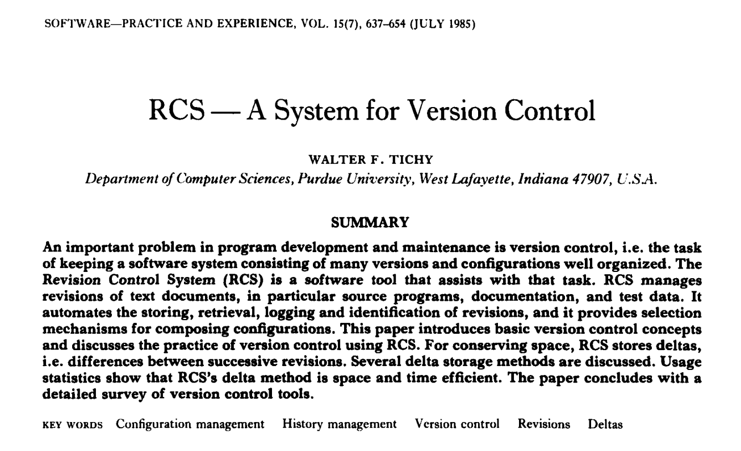

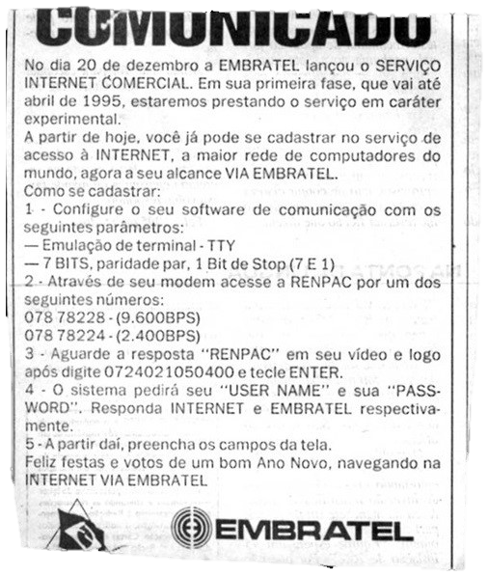
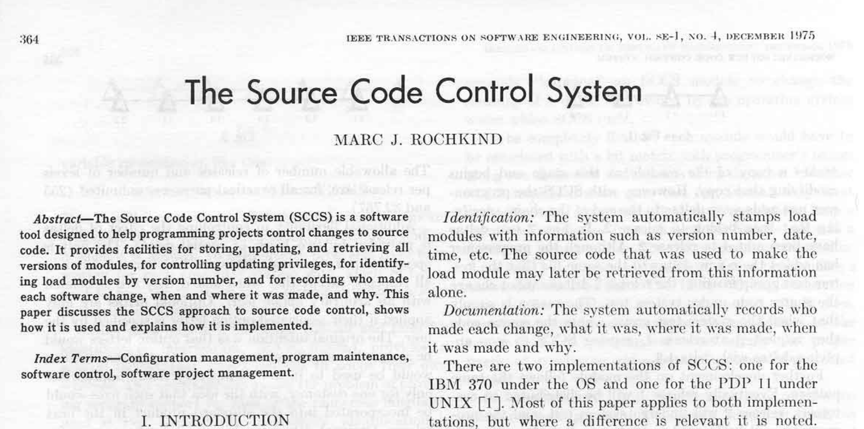




Quando surgiu o: controle de versões
Década de 60
1972
Notes:
Bom, ferramentas para a atualização remota de programas existem desde a década de 60. Mas como Alexandre, como estamos falando de atualização remota se a internet surgiu apenas em 1995? Bom, a internet COMERCIAL, surgiu no Brasil em 1995. A internet como um todo, vocês vão ver que seu surgimento vem lá da época da Guerra Fria, que data da década de 60.
Então isso marca o início da história dos sistemas de controle de versão, Alexandre? Não, HAHA. Seria mais ou menos como dizer que a criação da roda, marca o início da história dos carros, e isso não é bem verdade. Mas para contar sobre os carros, eu preciso contar sobre a roda, não é mesmo? E o mesmo acontece aqui! A criação mais avançada, depende da mais simples.
A verdade, é que os sistemas de controle de versão, só vão começar a aparecer na história em 1972. E como ilustra esse artigo de 1975, esses sistemas eram nomeados de: Source Code Control System (SCCS), ou em bom português: Sistema de Controle de Código-Fonte.
Ok, Alexandre, entendi que em 1972 foi criado o primeiro sistema de controle de versão, mas foi criado por quem? Foi esse Marc, aqui? Bom, a verdade é que nós não podemos apontar um único responsável pelo surgimento dos sistema de controle de versão, pois esse foi um sistema construído aos poucos por várias mentes.
Uma outra dúvida que pode vir é, se não é o mesmo nome (Sistema de Controle de Versões, mas Sistema de Controle de Código-Fonte), então podemos dizer que ainda não se trata de um sistema de controle de versões, certo? Errado! Ué, Alexandre, mas e o exemplo da roda? Ok, vamos pegar novamente o exemplo da roda. A ideia aqui no caso, é que todos utilizam a mesma roda, pois todos fazem a: atualização remota de programas. A atualização remota de programas é algo necessário para o versionamento de código, assim como a roda é necessária para um carro, porém uma roda sozinha não faz um carro, assim como um sistema que apenas atualiza código remotamente não faz um sistema de controle de versões.
Aqui no caso do Source Code Control System, nós já possuímos as condições básicas que definem um sistema de controle de versão, como identificação e documentação. Para quem não sabe inglês, aqui essa escrito: O sistema automaticamente numera os módulos com informações sobre data, hora e número da versão. Além disso, o sistema também grava quem realizou cada mudança, que mudança que foi realizada, onde, quando e porquê.

Slide 4


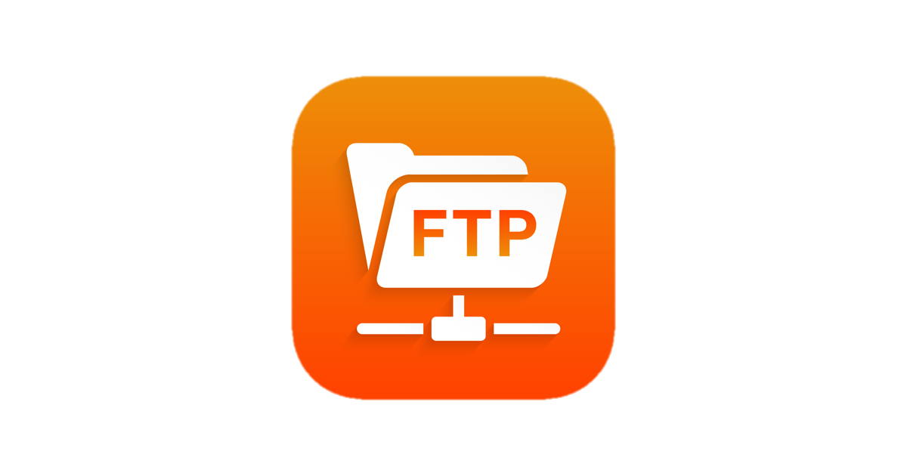
O que é: controle de versões
Repositório + Histórico
Quando
Diretório
Drive
Quem
O quê
Pasta
Versão 1.0
Versão 1.1
Por quê
Versão 1.2
Notes:
Ou seja, com isso a gente já descobre o que é um controle de versões.
Em curtas palavras, um sistema de controle de versão é praticamente um repositório que registra todas as alterações feitas em um arquivo. Ou melhor dizendo, registra todas as VERSÕES de um arquivo, seu histórico. Ok Alexandre, eu entendi: o controle de versões armazena o histórico das versões, com informações sobre as alterações, como quem modificou, o quê modificou, quando modificou e porque modificou, mas o que é repositório? Bom, o repositório é seu diretório, sua pasta, seu driver de arquivos, ou seja, o lugar onde seus arquivos ficaram armazenados. Ou seja, um sistema de controle de versão, é nada mais, nada menos, do que o seu diretório, seu Dropbox, seu Google Drive, seu FTP, a sua pasta onde você guarda seus arquivos. Porém, estamos falando de uma pasta especial. Uma pasta que diz, quem modificou o quê. E quando modificou.

Slide 5
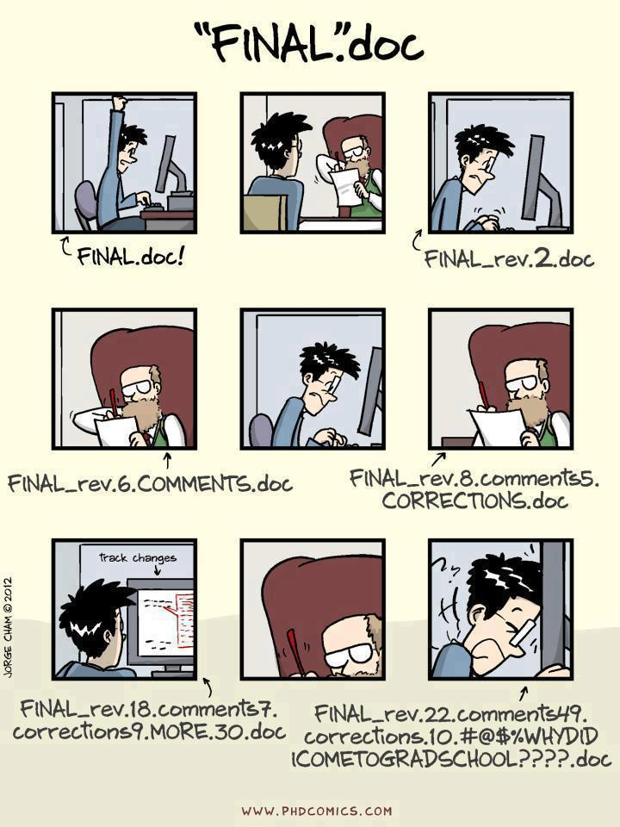
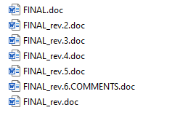

Por que usar: controle de versão
Downgrade
Undo
Control + Z
Rollback
...
Notes:
E alguns de vocês devem estar se perguntando, mas porque eu vou querer usar um sistema de controle de versão. Por que eu vou querer usar essa “pasta especial”?
Para ilustrar isso, eu trouxe essa tirinha. Essa tirinha é clássica nas aulas sobre controle de versão. Nessa tirinha nós podemos ver as inúmeras versões de um arquivo texto (a dissertação) que esse estudante fez. Para entender essa tirinha, eu preciso que vocês compreendam, que esse estudante aqui, ele não se desfez de nenhuma das versões do documento dele. Ele queria, ou precisava, manter as antigas versões do arquivo dele, seja por que ele poderia fazer uma interpretação incorreta dos comentários do orientador dele, ou até mesmo caso o orientador dele pedisse para fazer algo de um jeito, e depois eles percebessem que a versão de antes estava melhor.
Ou seja, eu quero que vocês compreendam que essa tirinha só faz sentido com o armazenamento, o registro histórico das versões do documento de texto do estudante. Por que senão do contrário, após cada modificação, ele iria apenas preservar a última versão. E é essa ideia disruptiva que quero que vocês compreendam. Em desenvolvimento de software, não existe A ÚLTIMA VERSÃO.
É por isso que na computação existem termos como Downgrade, Undo, Rollback, Contrl + Z e Backport. Justamente por que a última versão não atende as expectativas, seja por erro, falha, rejeição, ou qualquer motivo. Espera um pouco Alexandre, você está me dizendo que o Control +Z é um sistema de controle de versões. Não, quer dizer sim. Em algum nível ele é, mas ele não armazena quem modificou, quando modificou, então ele não pode ser totalmente classificado como um sistema de controle de versões. Porém, ele ajuda a ilustrar a importância de se ter um sistema de controle de versões, Imaginem suas vidas sem Control +Z. Imagem escrever, em uma máquina de escrever, e não poder errar, tudo porque a última versão, terá e deverá ser a última versão. Na verdade a gente usava corretivo quando errava, mas isso não vem ao caso, HAHA.
Ah, Alexandre, mas isso é só uma tirinha. Quem é que usa sistema de controle de versões em uma dissertação.

Slide 6
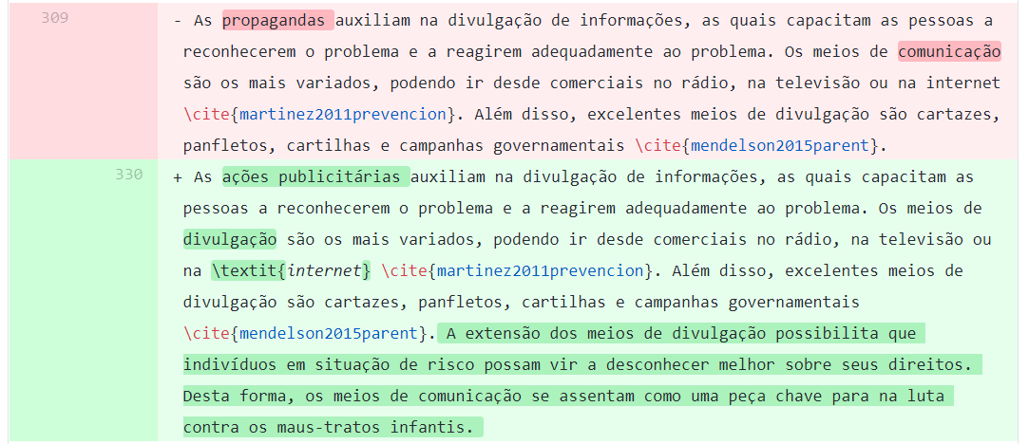
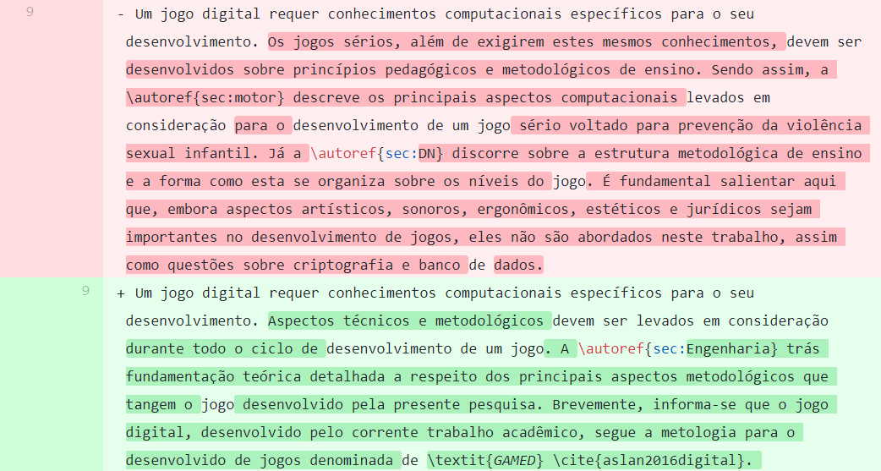

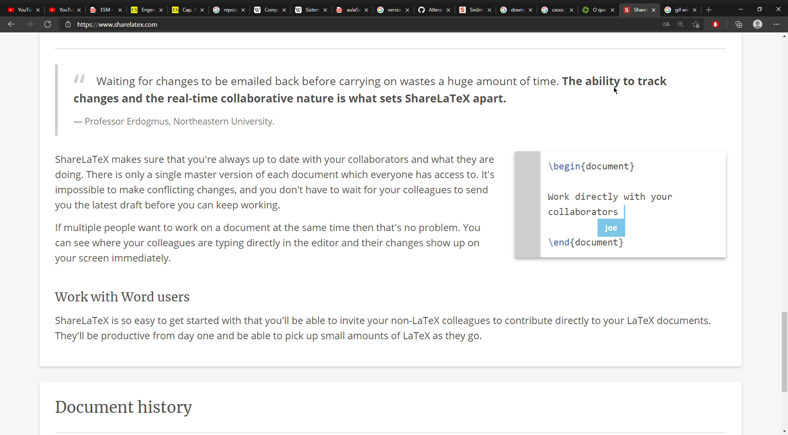

Por que usar: controle de versão
Notes:
Bom, eu uso com a minha orientadora, professora Carla, (eu utilizo um sistema de controle de versão). Além de todas as vantagens que já apresentei, como eu não precisar armazenar as versões antigas da minha dissertação. Fica também, mais fácil para a minha orientadora, ver a acompanhar as alterações que vou fazendo no texto. Ou seja, o controle de versão não é bom apenas para códigos e programas, mas sim, para qualquer trabalho, como a escrita de livros e textos. Não à toa que existem vários sistemas neste sentido, como o Sharlatex que eu utilizava antigamente e o Overleaf. As pessoas compartilham um arquivo em comum, e vão realizando modificações a alterações neste mesmo arquivo. Ou seja, quero que fique explicito aqui, que o trabalho em equipe é muito beneficiado por essas ferramentas.
Eu apenas não utilizo esses sistemas na minha dissertação, pois a versão gratuita deles é um pouco limitada. Por isso, que no caso da minha dissertação eu hospedo em um servidor remoto onde meus orientadores podem ver e acompanhar todas as minhas alterações e até mesmo realizando alterações ou comentários. No caso dos sistemas de controle de versões, não dá para acompanhar em tempo real, como em outros sistemas e softwares, mas isso não é uma necessidade para nosso projeto de pesquisa.

Slide 7

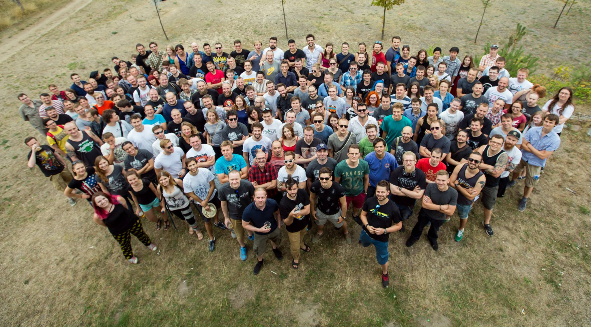

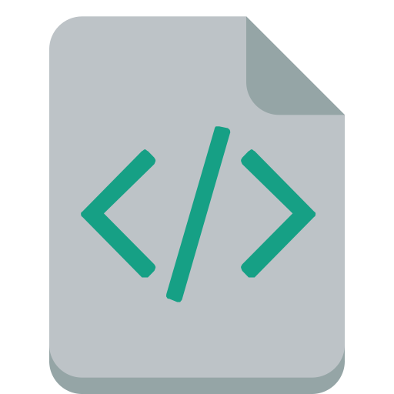





Por que usar: controle de versão
Só ?
Notes:
Mas Alexandre, é só isso? Não, não... Os sistemas de controle de versão não são só isso. Até porque, eles não são para um trabalho só. Ou seja, trabalhando só, são essas as principais vantagens. Essa ideia aqui, é mais para um desenvolvimento individual, mas a ideia fundamental para se usar controle de versão é no desenvolvimento em equipe. Ou seja, de SÓ, os sistemas de controle de versão não tem NADA.
Em uma equipe, onde todos os membros da equipe trabalho em um mesmo código, o código não pode estar apenas no computador de fulano, ciclano ou beltrano. O código tem que estar no computador de todos os desenvolvedores. Por isso, é crucial que o código esteja hospedado em um diretório que permite a conexão e o acesso de todos os membros da equipe.
Se para mim, trabalhando individualmente, usando controle de versão por facilidade de hospedagem e de acompanhamento para mim e para meus orientadores. Imaginem as vantagens disso, e uma equipe gigante, com 20, 50, 100 ou 200 desenvolvedores. Até mesmo em uma equipe com três desenvolvedores. Imaginem só vocês, na maratona da computação da UDESC, e ao invés de um só escrever o código, todos trabalham simultaneamente. Todo o processo fica bem mais rápido e fácil. Claro que essa não é a ideia da maratona de computação, mas imagino que vocês tenham compreendido a ideia.
Foto da direita: Equipe de desenvolvedores do The Witcher 3, existe um Easter Egg dentro do jogo com essa foto.

Slide 8
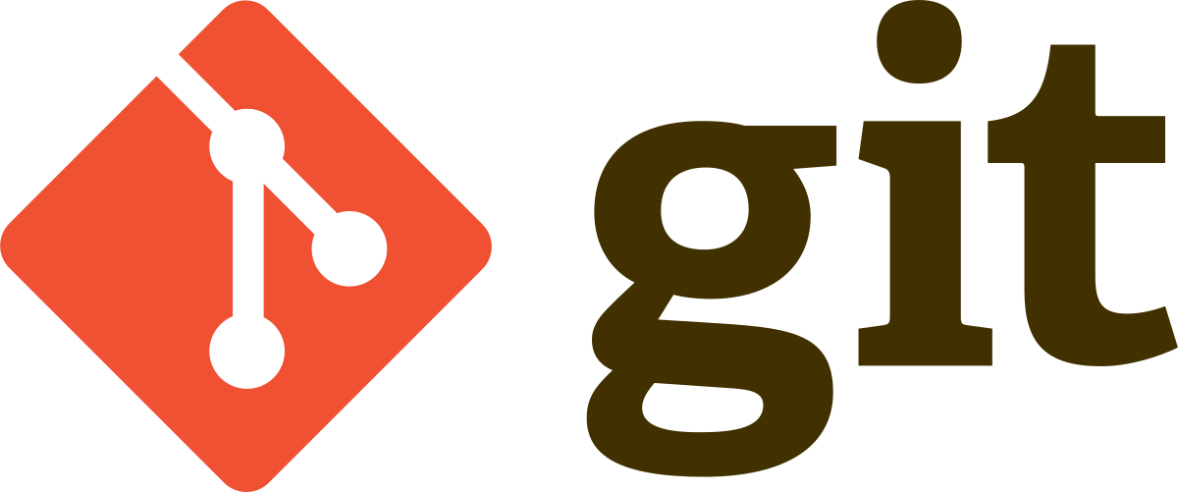
Notes:
Após toda essa introdução, explicando sobre os sistemas de controle de versões, eu posso agora finalmente começar a falar sobre o GIT. Para isso, vou seguir a mesma receita que já havia explicado, vou falar sobre seu surgimento, sua definição e porque utilizá-lo.

Slide 9

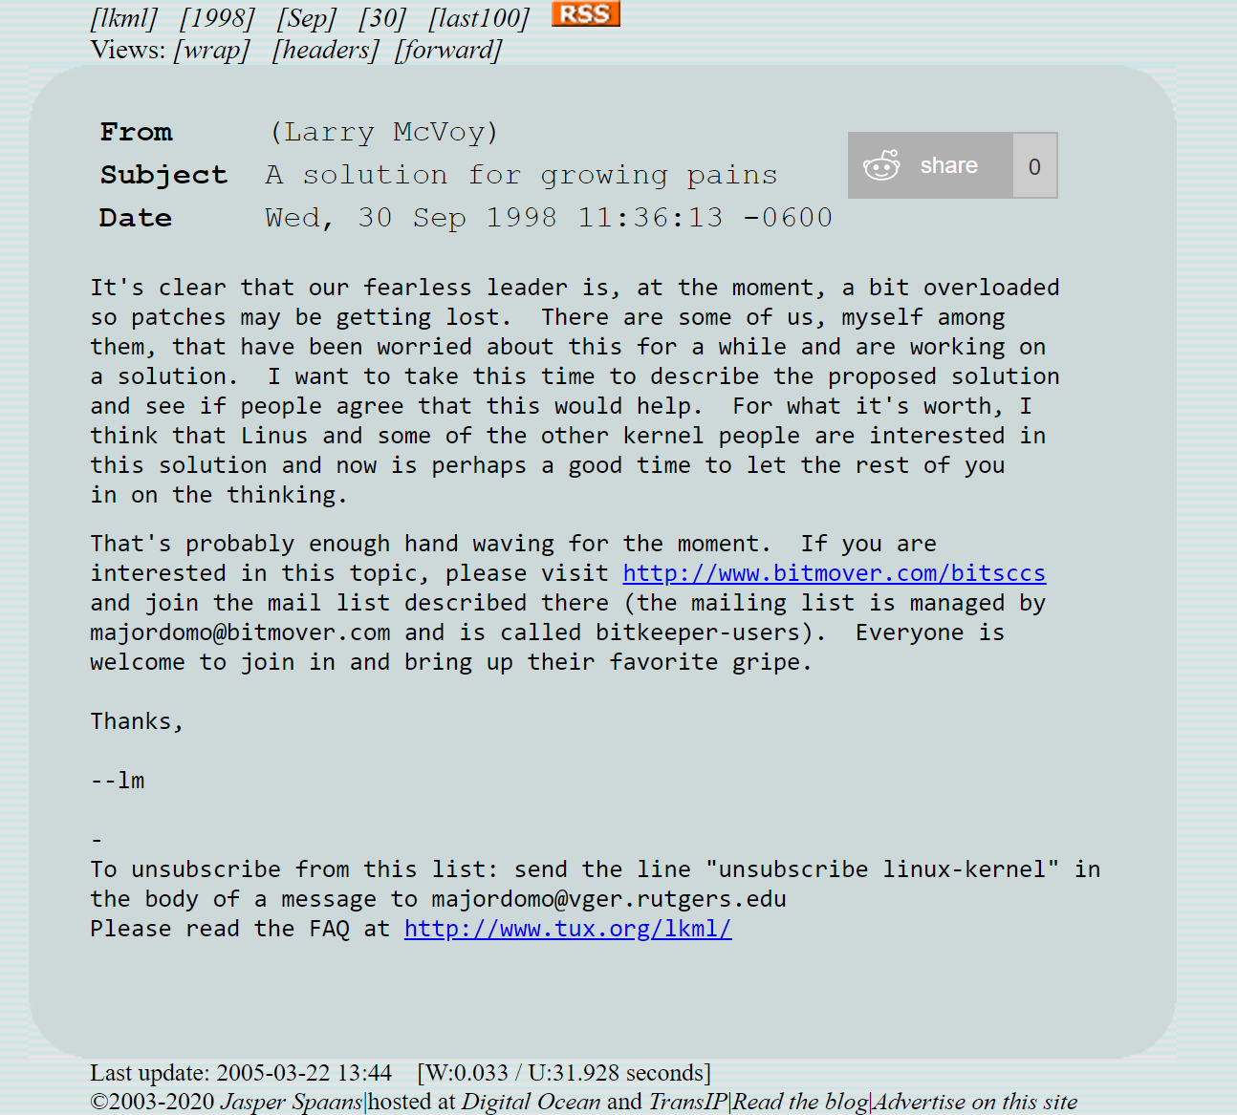

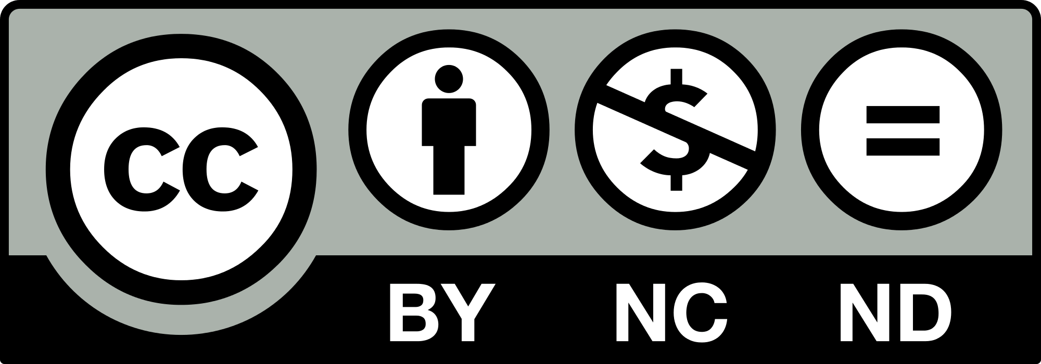
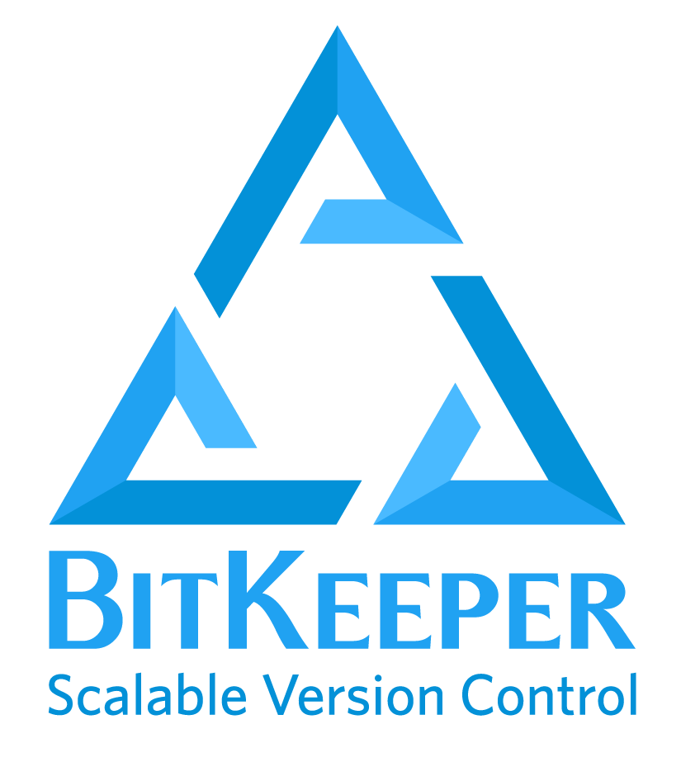

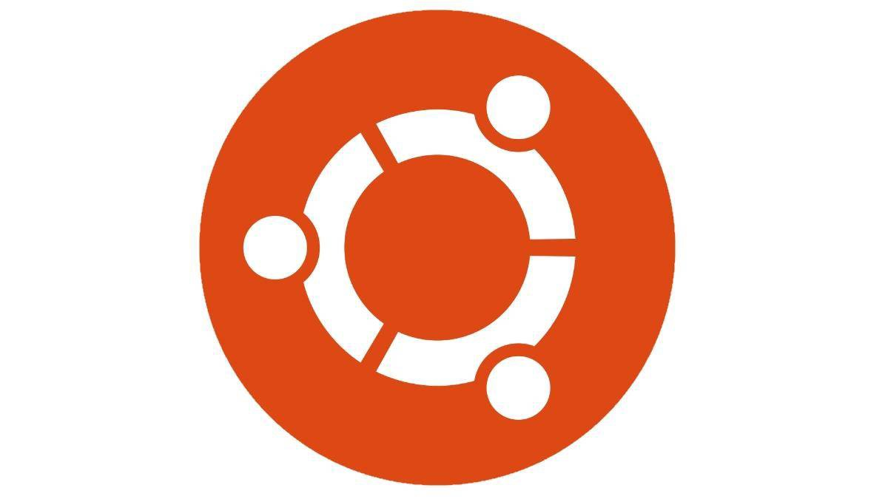


Quando surgiu o: GIT
2005
VOU CRIAR MEU PRÓPRIO SISTEMA DE CONTROLE DE VERSÕES
1991
Linus Benedict Torvalds
Notes:
Então, vamos começar com a pergunta clássica: Quando surgiu o GIT? O GIT foi lançando em 2005. Diferente do que aconteceu com os sistemas de controle de versão, no caso do GIT, nós podemos apontar um criador: Linus Torvalds. Afinal, ele é ninguém mais, ninguém menos que a mente pro detrás do Linux.
Para quem não sabe, o Linux é um sistema operacional de código aberto e licença livre, o famoso OPEN SOURCE. Talvez, alguns estejam mais familiarizados com suas distribuições, como UBUNTU, GNOME ou o DEBIAN.
Bom, deixando essa distribuições de lado, o Linux data de 1991. E lá no começo o Linus e sua equipe, meio que não usavam nenhuma sistema para controle de versão. Mais aí o código foi crescendo, ganhando mais contribuidores, aumentando seu número de desenvolvedores, foi aí então que eles decidiram usar o GIT, Alexandre? Não, HAHA. Lá por 1998, eles começaram a cogitar usarem o BitKeeper, que é um sistema de controle de versões comercial, de arquitetura distribuída. No entanto, em 2005, a empresa proprietária do BitKeeper resolveu revogar as licenças gratuitas que eram usadas no desenvolvimento do Linux. E foi aí que a TRETA começou.
Linus, obviamente indignado, fez o que qualquer programadores faria: “HÁ É? JÁ QUE É ASSIM, VOU CRIAR MEU PRÓPRIO SISTEMA DE CONTROLE DE VERSÃO”. É aqui que nasce então o GIT.
O BitKeeper foi sugerido, para facilitar o processo de desenvolvimento de atualização do Linux. O Linux foi lançado em 1991, e apenas em 1998 que a equipe desenvolvera começou a cogitar a utilização de um sistema de controle de versão como o Bitkeeper.

Slide 10


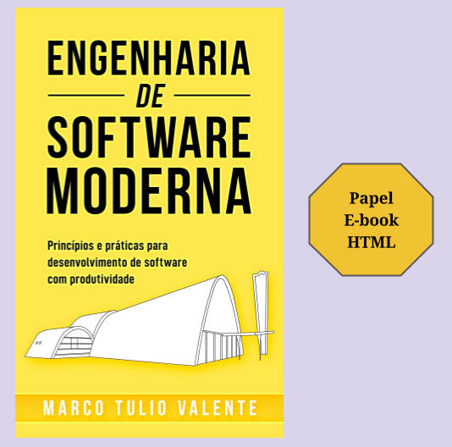
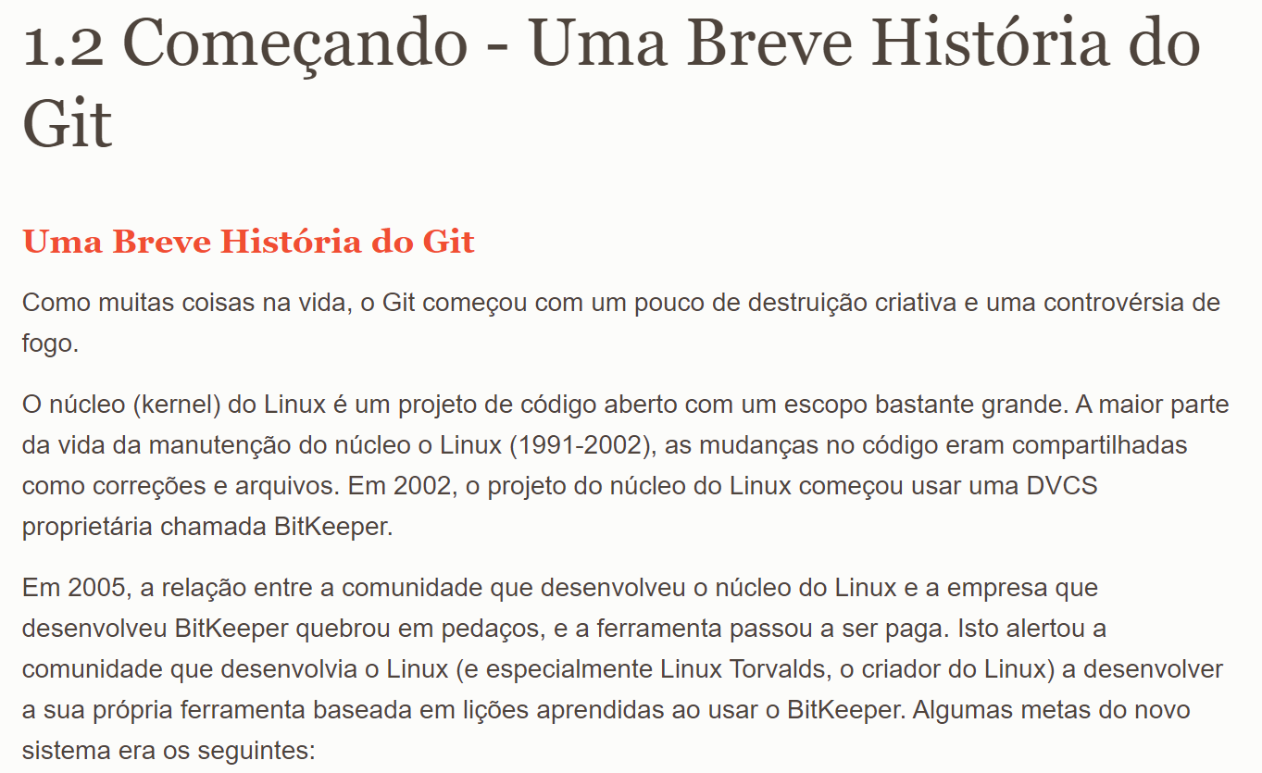

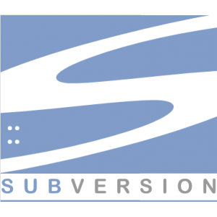


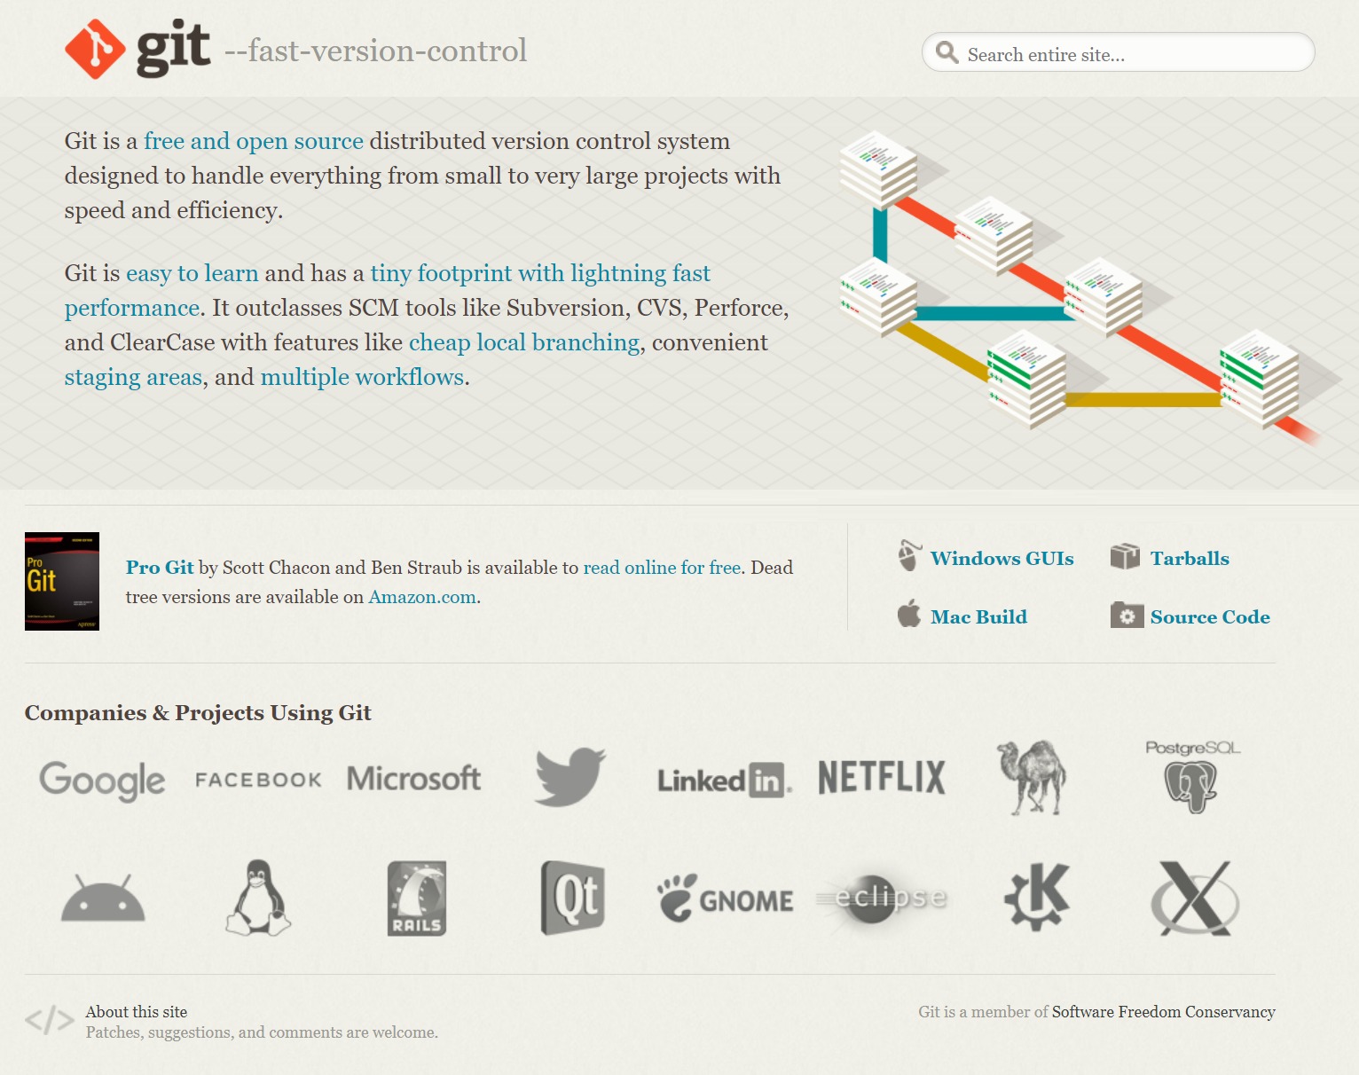
O que é o: GIT
Por que usar: GIT
Linus Benedict Torvalds
Notes:
Mas então Alexandre, o que é o GIT.
Bom... No site deles fica bem claro o que é o GIT já na página inicial. O GIT é um sistema livre de código aberto, distribuído de controle de versão, para projetos grandes ou pequenos com velocidade e eficiência.
Ah, mas isso não conta muito sobre a o GIT, Alexandre. Bom, vocês podem descer um pouco mais para baixo no site deles, e ver esse livro, totalmente gratuito. O livro, já foi traduzido para vários idiomas, porém em português o livro não se encontra totalmente traduzido, ainda. Aqui, vocês podem ver, aquela historinha que contei para vocês sobre o surgimento do GIT. E quem achou que eu esteva brincando, falando da TRETA. Realmente foi uma treta, tudo aqui documentado neste livro, que pode ser acessado por vocês e qualquer um que queria, e tenha acesso a internet, é claro.
Inclusive, é neste livro que estou me baseando principalmente para aula de hoje. Esse, e o livro do Marco Valente.
Eu gostaria de já misturar o que é o GIT, com o porque de utilizar o GIT. Além do GIT, e do Bitkeeper, alguém aqui saberia dizer alguma outro sistema de controle de versões? Podem abrir o microfone e se manifestarem.
Bom, eu saberia dizer o Mercurial. Pois na época que eu fiz essa disciplina, eu fui sorteado para apresentar sobre o Mercurial. Queria eu ter apresentado sobre o Git, assim eu poderia aproveitar minha antiga apresentação. Mas vamos lá, talvez a maior motivação para se usar o GIT é porque ele é o sistema de controle de versão mais utilizado atualmente. E também não era para menos. No site, deles... Lá no rodapé, vocês podem ver algumas empresas pequenininhas que usam GIT, como: Google, Microsft, Facebook, Netflix. Então, o GIT se apresenta como um ótimo sistema de versionamento, para você estar alinhado com o mercado e as empresas de tecnologia da atualidade. Se isso não é motivação suficiente para usar o GIT, então eu não sei o que é.
Bom, quer dizer...entre as motivações para usar o Git, são porque ele é gratuito e de código aberto, como eu já disse. E fiquem tranquilos, pois não existe risco do Git revogar suas licenças gratuitas, pois ele foi criado justamente em resposta a isso.

Slide 11
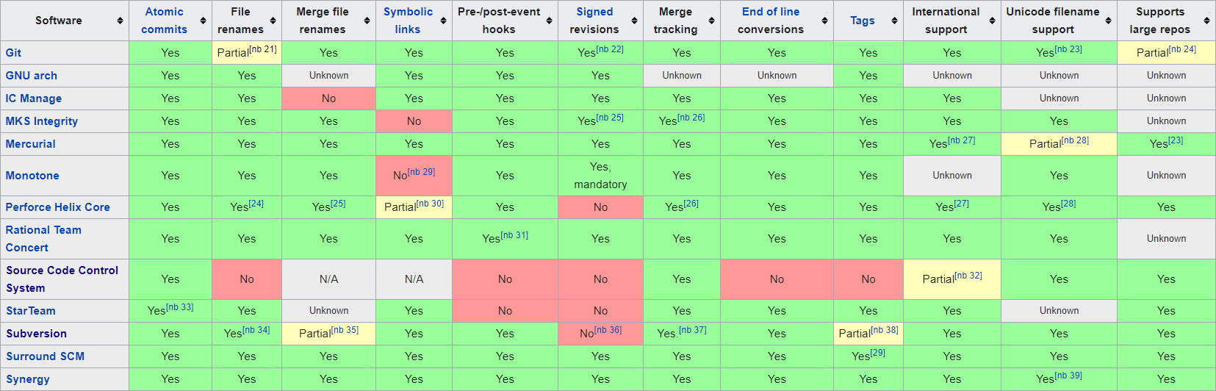
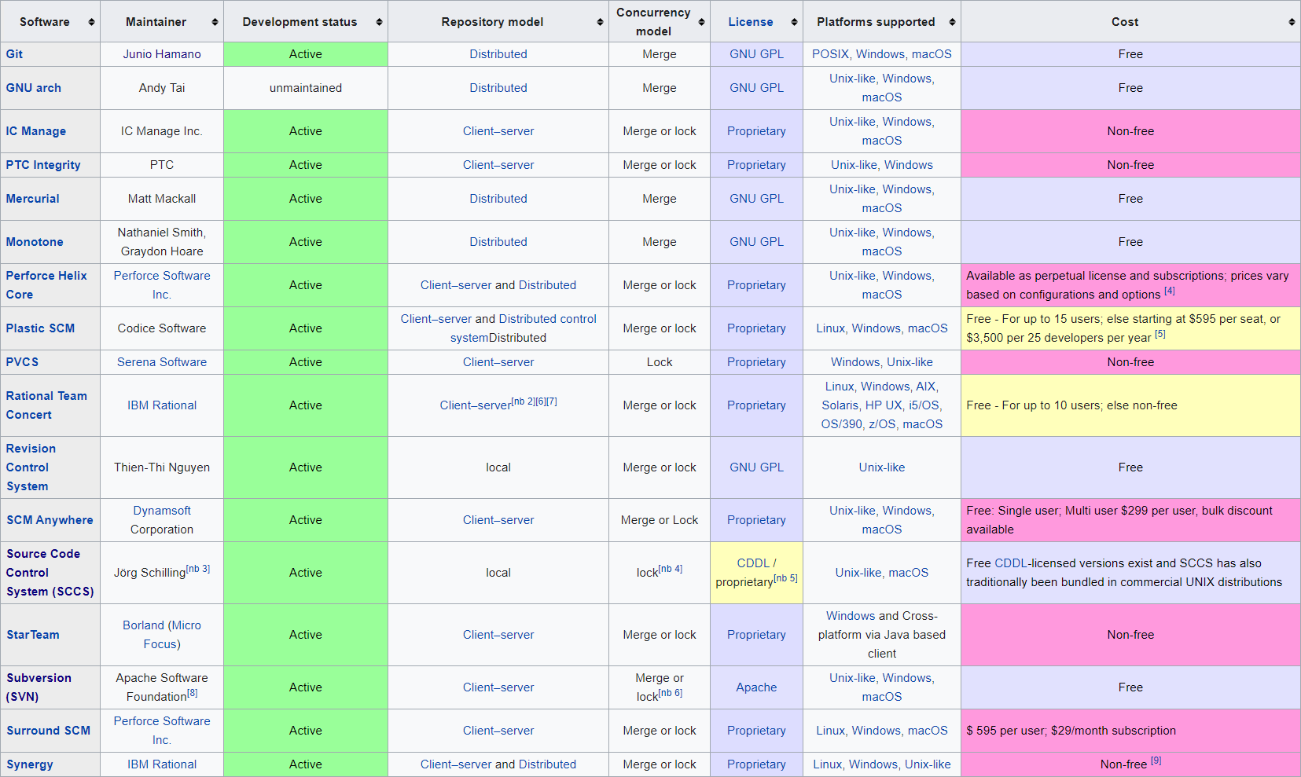
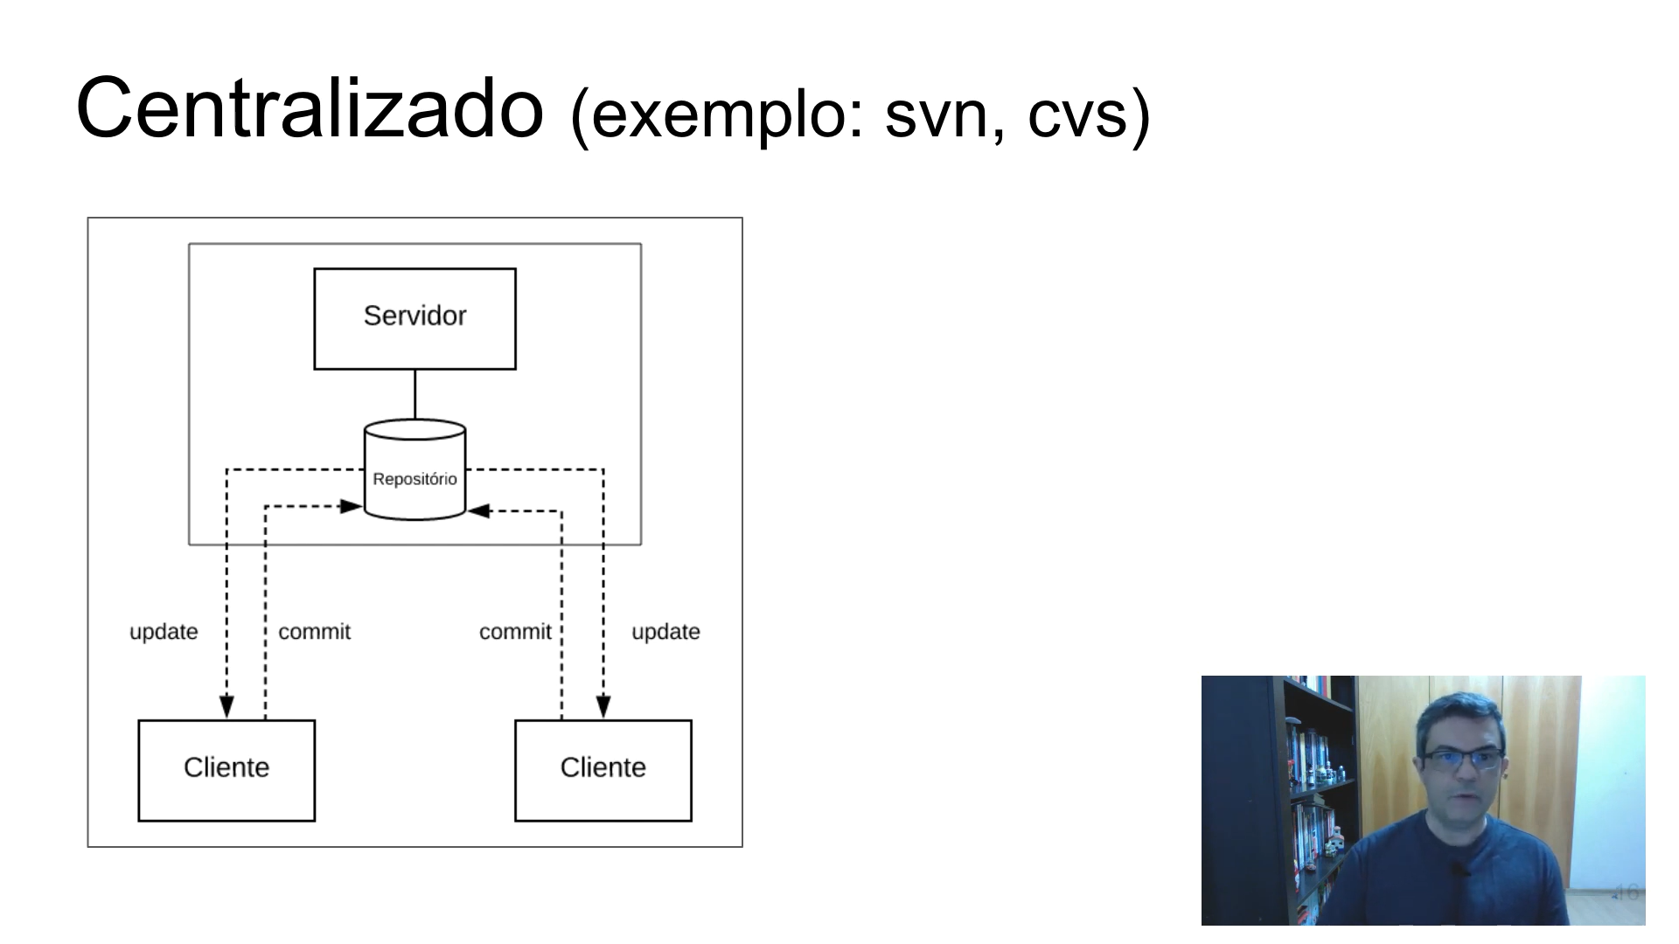
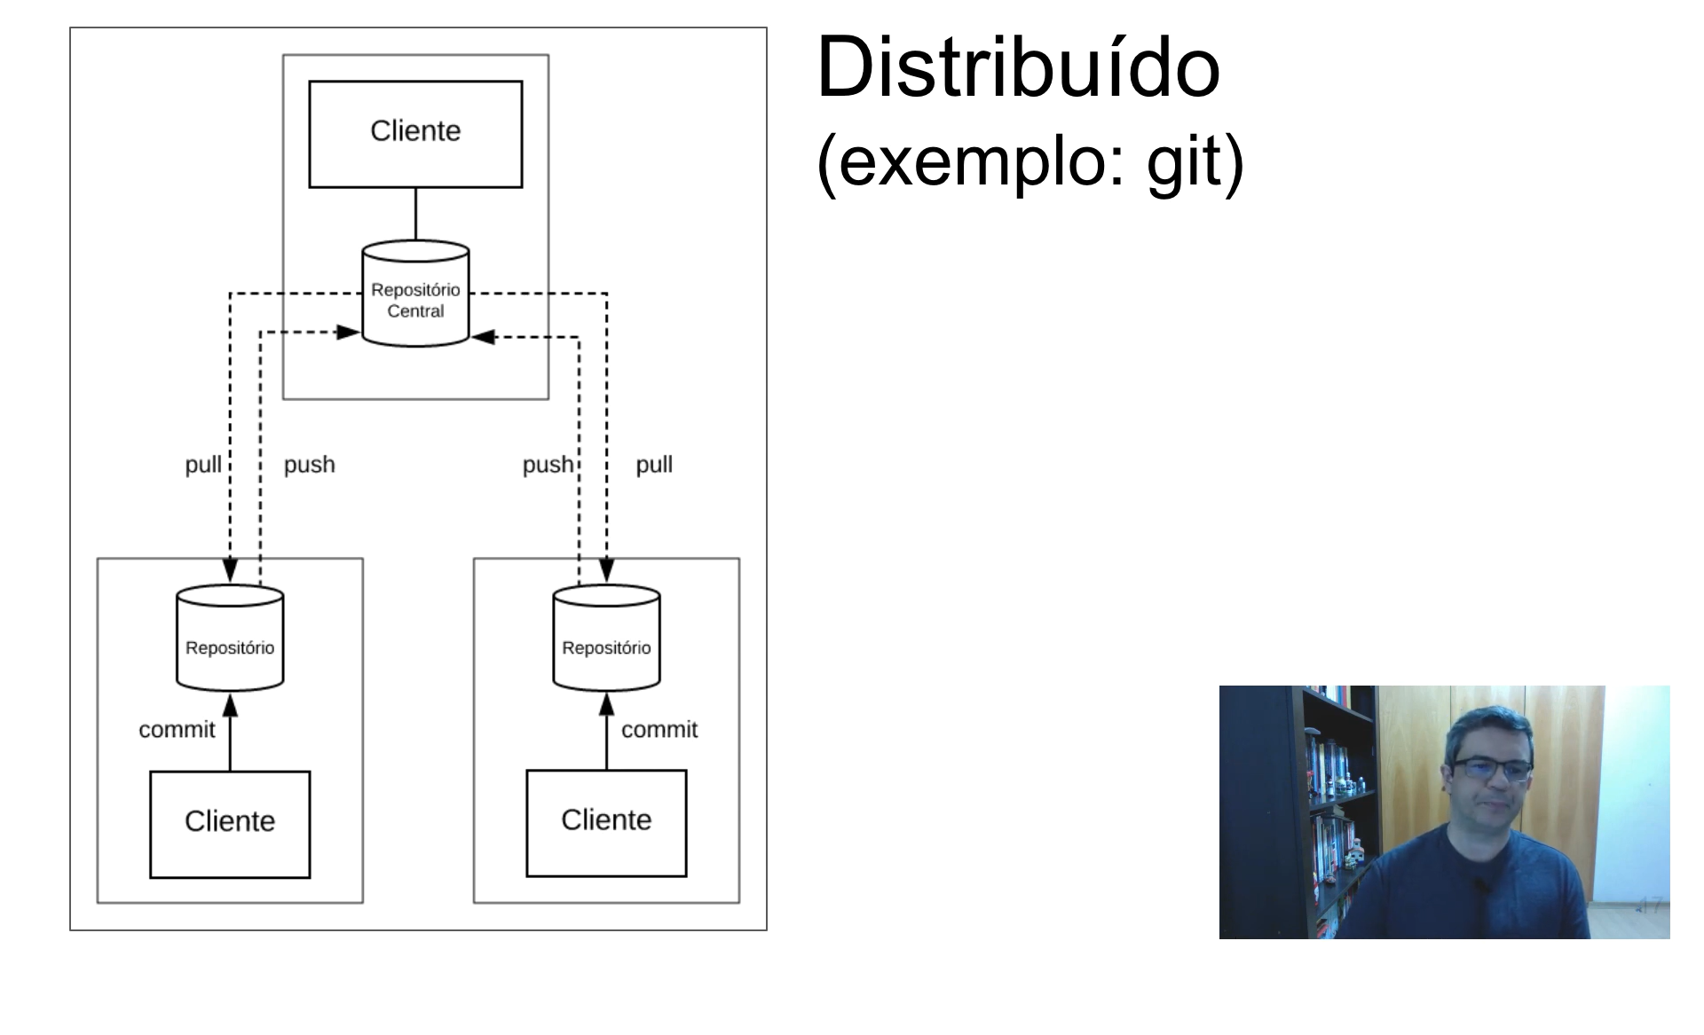
Por que usar: GIT
Notes:
Ok, Alexandre. Mas isso ainda não me convenceu a usar GIT. Ok, ok. Justo, afinal. Temos que ver o que os outros concorrentes tem a oferecer, não é mesmo?
Nesse sentido, eu gosto bastante da Wikipédia, pois ela já compila esse tipo de relação para gente. Atualmente, ela lista 32 sistema para controle de versão. Ela separa eles por arquitetura, custo, licença, linguagem de programação. Eu acredito que o que mais irá interessar para gente, são as funções. Mas antes eu gostaria de explicar a diferente entre as arquiteturas: distribuídas e cliente servidor. Também existem as arquiteturas locais, mas elas não interessam muito para gente aqui.
Essa nomenclatura de sistemas clientes servidores, é mais chama aqui em terras tupyniquins de sistema centralizado.
Os sistema de controle de versão centralizados, não são praticamente mais usados hoje em dia. Mas nesse sistema, o histórico de versões, o repositório em si, ficava apenas em uma única máquina.
Já em um sistema distribuído, cada máquina, ou seja, cada programador, possui o histórico das versões do código em sua máquina. Ou seja, você não precisa de uma conexão com a internet para acessar o código, o código já está na sua máquina, você apenas precisa fazer um PULL, para atualizar o repositório com os demais.
Embora em sistema distribuídos, tudo esteja em todos os lugares. No caso da maioria dos sistema de controle de versão distribuídos, você elege um repositório central, um repositório que servirá de base para outros. No nosso caso, o GITHUB, será esse repositório central.
Eu peço que vocês não linguem muito para essas nomenclaturas. Essas nomenclaturas servem para realizar alterações no repositório (COMMIT) e manter eles sincronizados (PULL, PUSH). Eu vou explicar essas nomenclaturas, uma por uma, mais para frente.

Slide 12
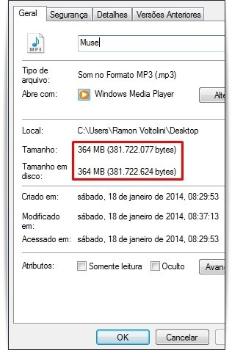
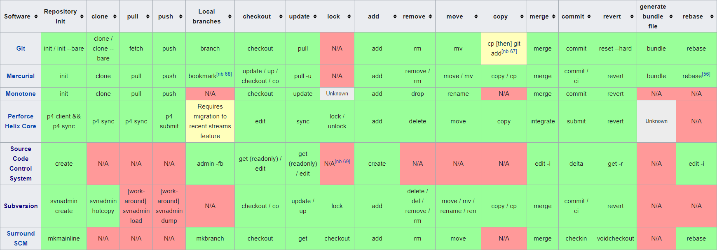
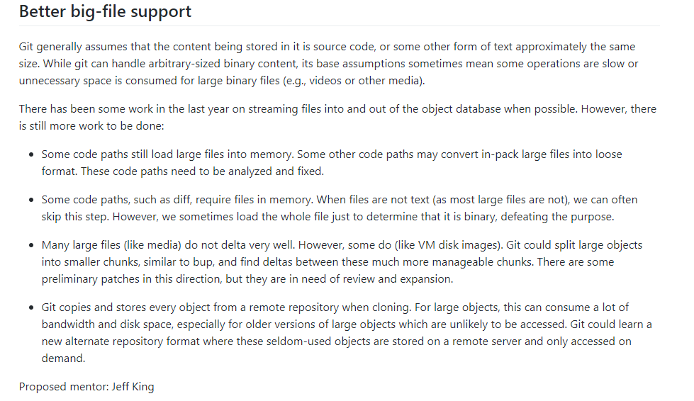
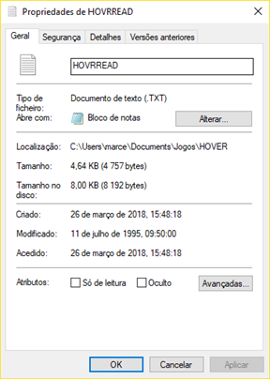
Por que usar: GIT
Notes:
Antes, gostaria que vocês dessem uma olhada na lista de funcionalidades de algumas ferramentas.
E olhando a lista de funções de cada sistema, é possível perceber que o GIT, é o mais completo entre todos os demais sistemas de controle de versão. Quer dizer, existem esse Synergy e esse Surrond SCM. Mas, eles são pagados, então acredito que isso não pesa muito a favor deles. Além do mais, as funções ausentes no GIT, não estão totalmente ausentes. Aqui no caso dos grandes repositórios, a ideia do GIT, é baseada em arquivo de tamanhos semelhantes em um mesmo diretório (arquivos de tamanho semelhante). Quem já trabalhou com formatação, backup, sabe disso. Ou nem precisa ter trabalhado. Basta abrir qualquer arquivo, para descobrir que o tamanho do arquivo não corresponde exatamente ao tamanho ocupado em disco, isso vocês aprendem em sistema de gerenciamento de arquivos, eu não lembro em qual disciplina da graduações nós vemos isso. Mas a ideia é essa, você cria seu repositório vazio, e no início você define o tamanho das suas GAVETAS, nesse caso haverão documentos que irão caber em uma gaveta, irá sobra espaço, mas não espaço suficiente para que outro documento possa entrar. No caso do GIT, o problema é justamente o contrário de um arquivo GRANDE não caber na GAVETA por exemplo (tendo que quebrá-lo varias vezes).
Porém não temos com o que nos preocupar nesse caso. Quando o GIT fala desse problema, ele está se referindo aos arquivos de MÍDIA, e não arquivos textos ou código-fonte. Porém um problema no GIT ainda é a parte de FILES RENAMES (ou renomeamento de arquivos). No caso, do GIT, se eu renomear o nome do meu arquivo, ele não vai interpretar muito bem como uma renomeação, mas sim, como o arquivo anterior foi removido e um novo arquivo foi adicionado.
Foram isso, não há muito o que reclamar do GIT. Aqui na wikipédia, ela também separa com lista de comandos, e outras listagens. Mas eu prefiro ensinar os comandos do GIT um a um para vocês de uma maneira mais didática. Começando por, AGORA.

Slide 13

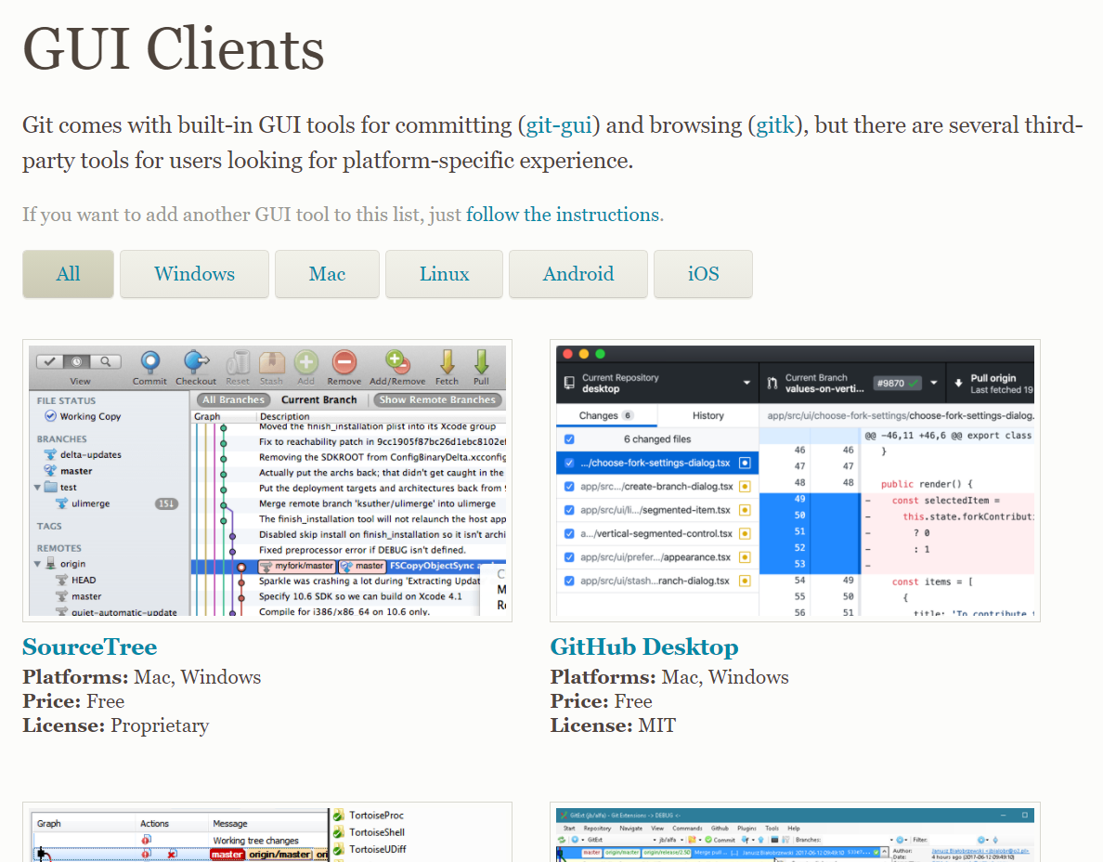
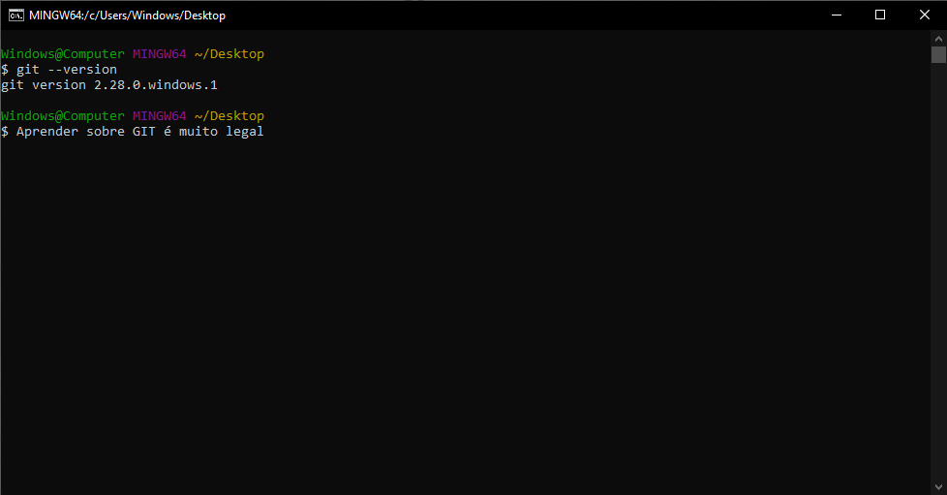
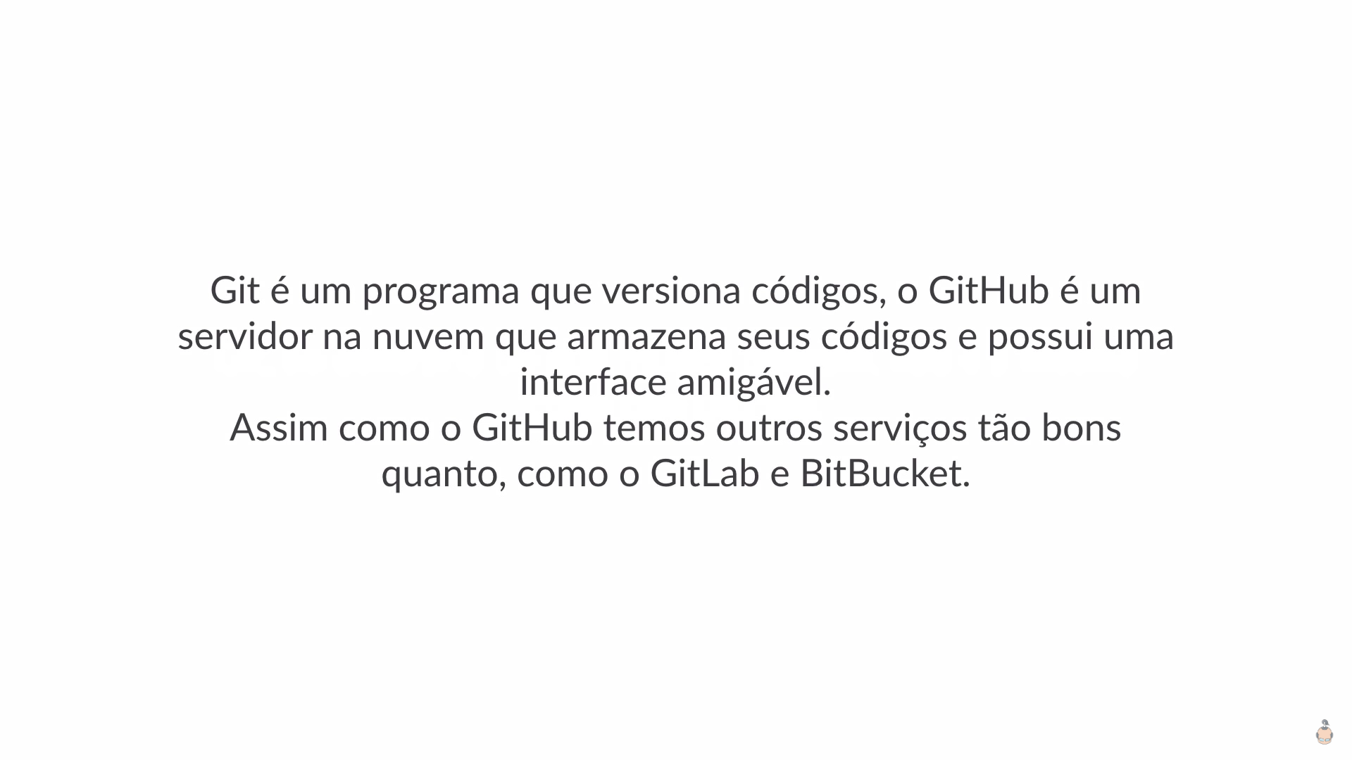
Comandos
Notes:
Quer dizer... Antes de falar sobre comandos eu preciso que vocês compreendam que o GIT é um programa que versiona códigos. E para versionar código, eles precisam estar em algum repositório, como eu já falei. Os repositórios na nuvem para armazenamento de código mais comuns são GitHub, GitLab e BitBucket.
Ou seja, É importante deixar claro aqui que, vocês precisam ter o GIT instalado na máquina de vocês. Para isso é só acessar o site deles e baixar a versão correspondente ao seu sistema operacional.
E além disso, vocês precisam ter um repositório, de preferencia REMOTO (o comando git init cria um repositório local). A ideia do GIT não é que o código fique disponível e acessível apenas na sua máquina, esse código precisa estar na rede, em algum servidor. E é aqui que surgem o GitHub, o GitLab ou o BitBucket. Basta vocês criarem um conta lá, e lá será o repositório de vocês, a pasta onde vocês poderão guardar e acessar seus arquivos.
Então Alexandre, é só isso que eu preciso saber para começar a usar o GIT: eu preciso ter ele instalado em minha máquina e ter alguma conta em um repositório remoto, certo? Errado!
HAHA. Além disso, você também precisa ter as ferramentas de escrita de código. Mas falando dessas ferramentas, gostaria de aproveitar e introduzir, algumas Interfaces Gráficas de Usuário. Tipo, o GIT mesmo, é tudo linha de comando, e terminal. Mas, para facilitar existe algumas softwares de interface amigável como chamam. Eu usava bastante esse GitHub Desktop (agora eu faço tudo pelo Visual Studio Code da Microsft, até porque o GITHUB foi comprando em 2018 pela Microsft), existe vários outros no próprio site do GIT (esses aqui são apenas os dois primeiros).
Bom, agora que vocês já entenderam tudo isso. Eu irei apresentar para vocês alguns comandinhos básicos do GIT.
Ou seja, os comandos que vou apresentar aqui, vocês não precisam digitar eles em um terminal. Vocês podem fazer isso sem memorizar os comandos (com auxílio de uma Interface Gráfica). Eu vou optar aqui por apresentar os comandos pois os nomes dos botões são praticamente os nomes dos comandos, e sabendo o que os comandos fazem vocês já vão saber o que o botão faz. Além disso, eu fui convidado pela professora a dar uma aula sobre GIT, e o GIT ele trabalha só com comandos de terminal, como já expliquei. Quer dizer... Existem algumas operações que são feitas por interface, mas elas são as mais avançadas.

Slide 14
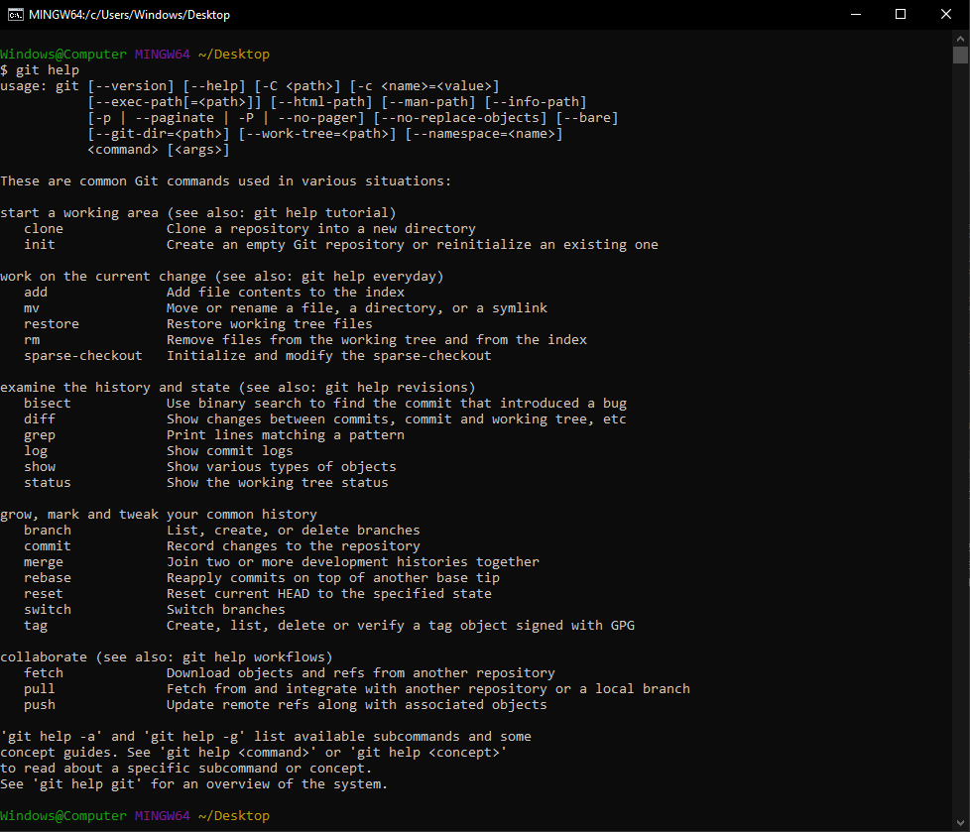
Comando: help
Notes:
A maioria das aulas e dos cursos começam apresentam o comando init. Inclusive o livro do Marco começa apresentando esse comando. Mas eu acho muito mais didático, começar apresentando sobre o Help.
Help, é um comando que existe em quase todos os sistemas de terminal, e no GIT não poderia ser diferente. Com o comando HELP, vocês obtém acesso a lista de todos os comandinhos básicos do GIT. Aqui a gente já pode ver que o clone, clona um repositório, o init inicia. Ah, Alexandre, mas o que é clonar um repositório, calma, já vou explicar. Mas se você ainda ficou com dúvida em algum comando, você sempre pode dar um HELP e escrever o nome do comando, dai o guia de ajuda, lhe auxilia com os comandos necessário (PARÂMETROS) daquela operação, além de explicar tudo mais detalhadamente.
Então, se você não sabe o que fazer, você sempre pode dar um HELP.

Slide 15
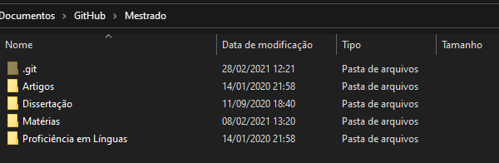

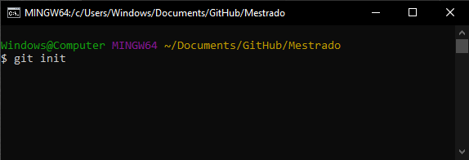
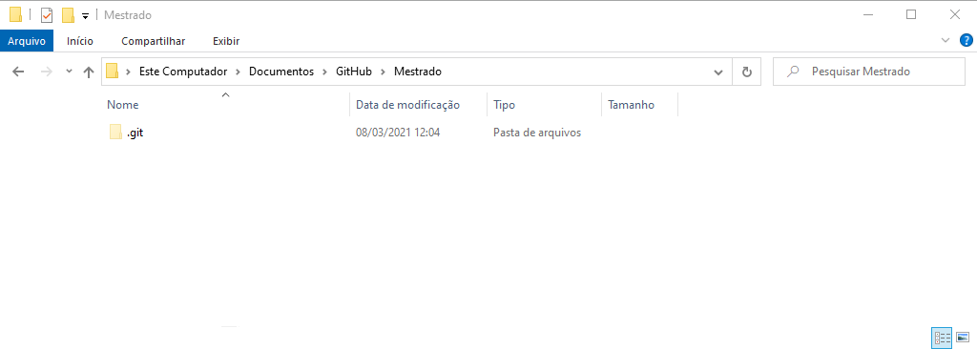
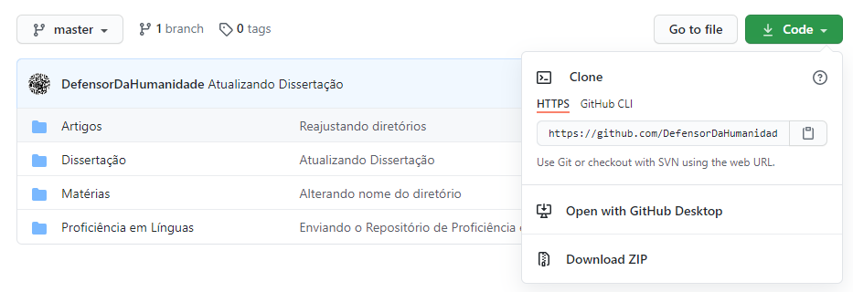
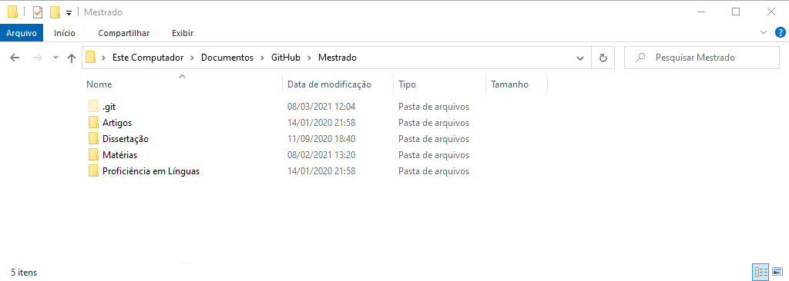
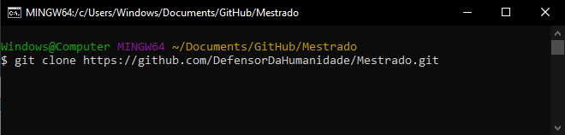
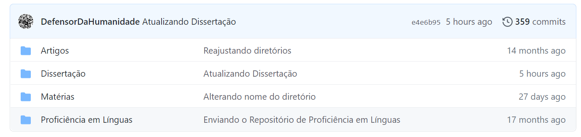
Comando: init clone
Notes:
Mas vamos começar nosso projeto no GIT. Para isso podemos usar ou o comando init ou o comando clone.
O comando init cria um repositório vazio. Pode parecer óbvio isso que vou fizer, mas você precisa que o seu programa o seu código, esteja em um repositório, para isso você precisa antes criar um repositório. Isso seria equivalente a criar uma pasta, o seu arquivo deve estar em uma pasta. Ah, Alexandre, mas eu deixo tudo na área de trabalho. Bom... Para o sistema de gerenciamento de arquivos, a área de trabalho É UMA PASTA.
Além do mais, não é que ele cria um repositório vazio, na verdade, ele criar uma diretório oculto junto chamando de .git. Mas como a maioria das pessoas desativa essa opção de mostrar pastas ocultas, isso passa desapercebido pela a maioria das pessoas. Eu não vou entrar em detalhes aqui para dizer para que essa pasta serve, mas no geral, ela é a responsável por controlar as versões dos seus arquivos.
Falando agora do clone, o clone parte de um repositório já existente. Pro exemplo, vamos fingir que eu não possuo esse diretório do meu mestrado no meu computador. Ou eu troquei de computador por exemplo. Basta eu ir lá no GitHub e clicar ali na opção de clone. Então eu abro o GIT na minha máquina, dou o comando para clonar, dizendo de onde eu devo clona e pronto. Está tudo certo. No caso de repositórios privados, com senha é passada como parâmetro, caso alguém queria saber.

Slide 16
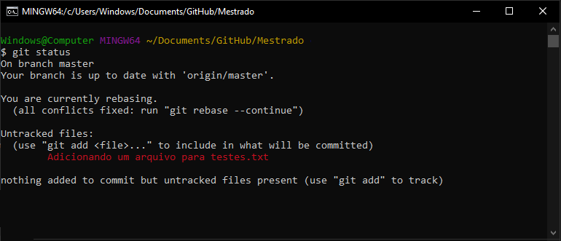
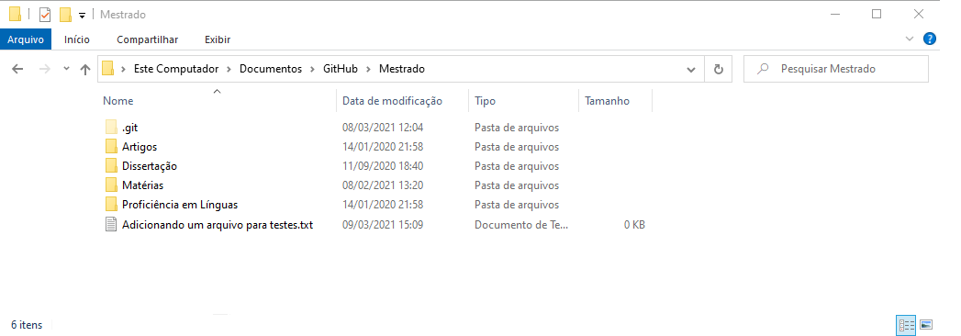
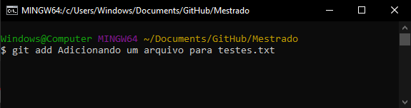
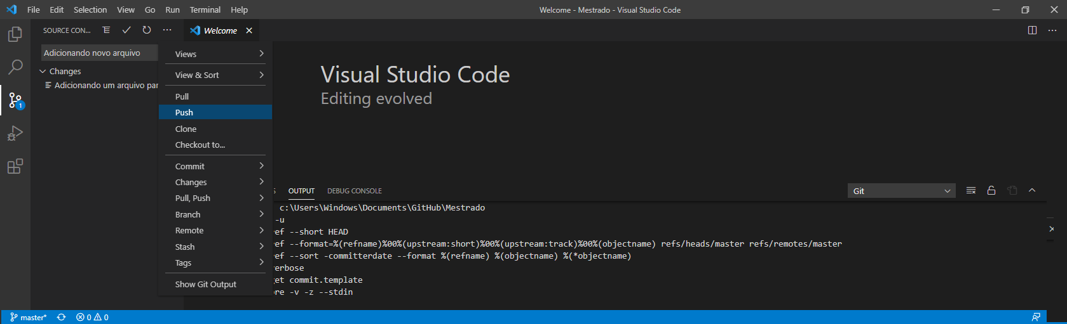
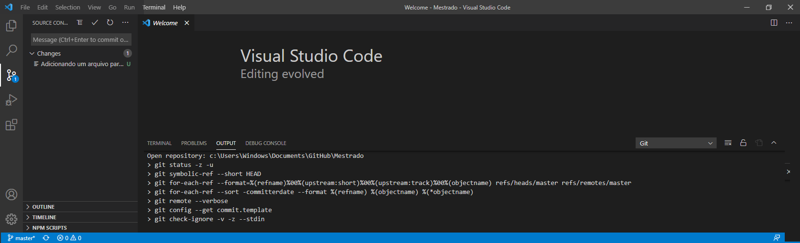
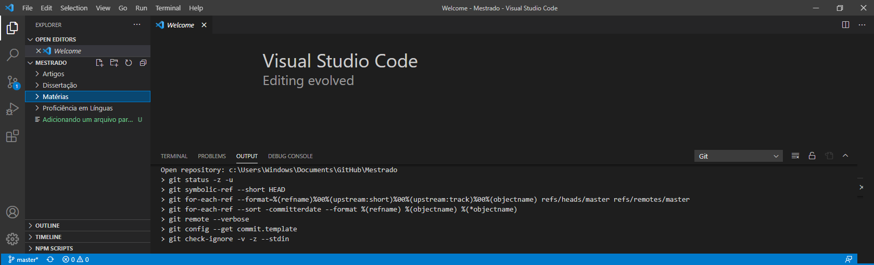
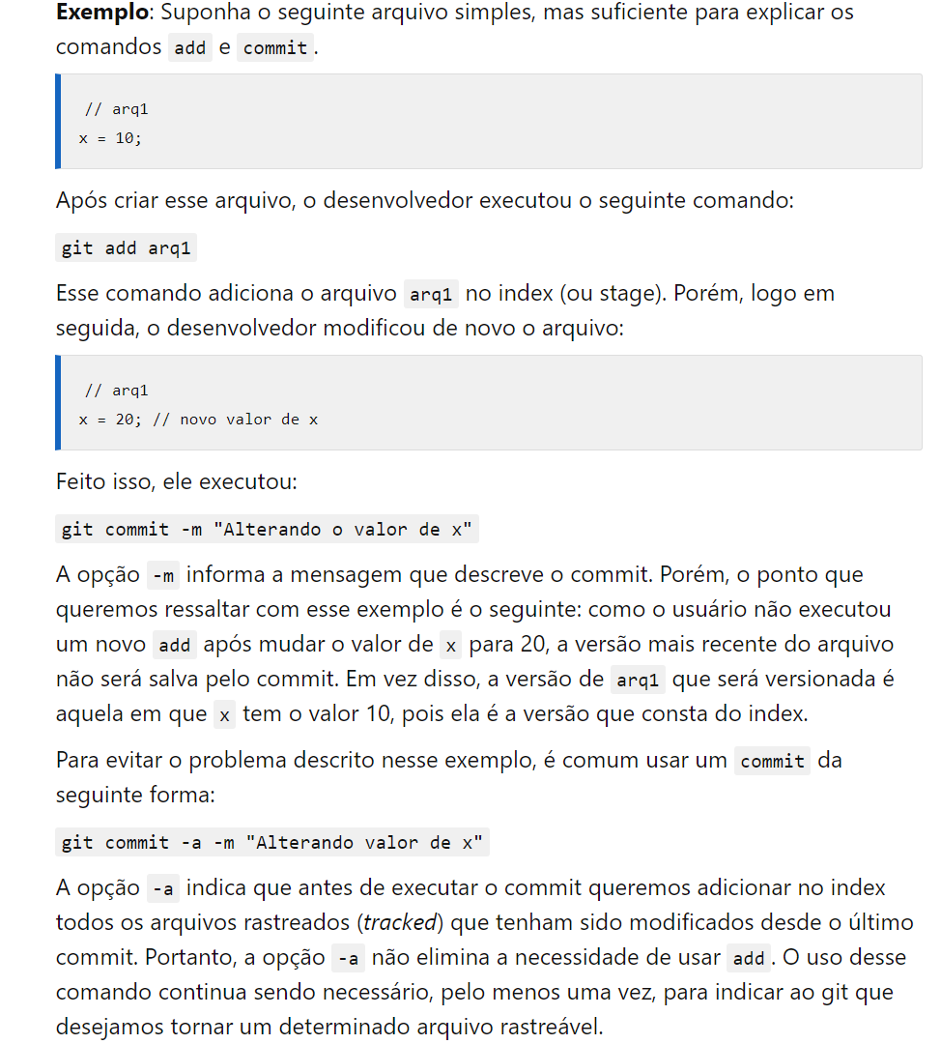
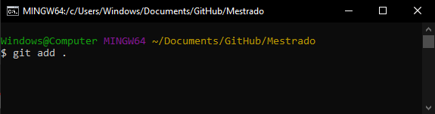
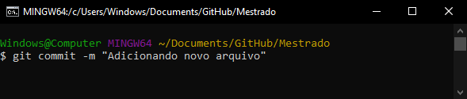

Comando: add
Notes:
Então Alexandre, agora está tudo certo para versionarmos nossos códigos? Posso agora começar a editar e adicionar novos arquivos? Não, HAHA.
Por exemplo, se nós adicionar um novo arquivo a essa pasta e dermos o comando STATUS, nos vemos o GIT reclamando, falando para gente usar antes o comando ADD. Para usar esse comando nos podemos digitar add e o nome do arquivo ou dar o comando “git add .” Ou “git add *” isso por si só já vai preparar todos os arquivos para serem enviados (adicionados na fila = RASTREADOS).
Eu prefiro fazer tudo pelo meu Visual Studio Code, pois ao iniciar ele na pasta versionada, ele já realiza todos os comandos automaticamente. Nesse terminal do Visual Studio eu não digitei nada, além do mais, ele já interpreta que há um novo arquivo na pasta, sugere ali para eu enviar esse arquivo para o repositório remoto. Daí eu preciso escrever aqui na região do COMMIT uma frase, clicar em push e fazer mais algumas coisas. Mas antes de explicar isso, eu gostaria falar mais uma coisinha sobre o como add.
Essa é uma informação que eu não sabia, até por eu não utilizar o GIT muito em linha de comando, mas no livro do Marco Valente ele dá o seguinte exemplo: Caso vocês adicionem um arquivo1 e façam o como add e logo após modifiquem esse arquivo, se vocês realizarem um commit (que é aquele negócio que dar uma frase a sua alteração), o seu commit não será associado a última versão do arquivo. Para resolver isso, uma vez que o arquivo já esteja RASTREÁVEL, ou seja, você tenha feito ADD naquele arquivo pelo menos uma vez, você pode usar o comando “–a”.
Para cada arquivo modificado, ele mostra as linhas que foram adicionadas (+) e removidas (-). Muitas vezes, usamos um git diff antes de um add/commit para ter certeza das mudanças que iremos perpetuar, em seguida, no sistema de controle de versões. Já o comando git log lista informações sobre os últimos commits, como data, autor, hora e descrição do commit.

Slide 17





Comando: commit
Notes:
E já que eu acabei de explicar o comando commit, porque não explicar um jeito diferente de fazer commit. Por isso, gostaria de dizer que a depender do seu repositório remoto, você pode fazer os commit no próprio site, no meu caso no próprio GITHUB. Basta você realizar a edição do arquivo, escrever o título do seu commit, e depois submetê-lo.
Então, vamos supor que após eu ter clonado o arquivo para meu novo computador (e ter feito tudo certinho), eu queria modifica-lo. Então eu vou lá, abro o arquivo e realizo minhas alterações. Após fazer essas alterações, eu preciso então dar um COMMIT, ou seja. Enviar esse arquivo modificado novamente o arquivo do servidor, para que outras pessoas possam acessa-lo, inclusive a mim, de maneira remota.
É aqui que eu apresento novamente esse slide. Aqui, eu realizei um commit. No caso do comando commit, você deve passar uma mensagem junto. Essa mensagem tem um limite de caracteres, por isso deve ser uma mensagem curta que você possa comunicar sua alterações no código ou no seu projeto. Aqui no caso, a minha mensagem foi: Alterando a dissertação – Revisão pós Qualificação.
Agora falando de boas praticas de programação e de equipe de projetos. No caso o livro do Marco Valente, ele não recomenda se sejam feitos commits muito grandes, com por exemplo, mais de MIL adições e 500 exclusões. A ideia é mesmo realizando pequenos commits: Ah mudei isso (commit), Ah fiz aquilo (commit). Isso é útil pois no caso de vários bugs, é importante que cada correção seja feita em um commit. Ou seja, ao invés de versão com 10 bugs e versão com 0 bugs, você tem que fazer: versão com menos um bug, commit... versão com menos 2 bugs, commit....
Como vocês podem ver aqui, um commit envia por si só várias informações. O Autor do commit (da modificação), em que ramo (branch) do código essa modificação foi realizada, a mensagem, quando foi realizada, os arquivos modificados, o número de modificações, onde foram realizadas essas modificações. Ali no caso ele também guarda a modificação anterior (o pai), e a modificação atual em um identificador único.
Esse identificador único possui 20 bytes, normalmente representados em hexadecimal. Esses bytes correspondem a uma verificação de consistência (check sum) do conteúdo do commit, conforme computado por uma função hash SHA-1. O próprio GIT afirma que graças a isso, é impossível que o conteúdo de qualquer arquivo ou diretório seja alterado sem o Git saber sobre isso. Além disso, é impossível que você perca informações durante a transferência para a nuvem, ou que seus arquivos sejam corrompidos.

Slide 18





Comando: push & pull
Notes:
Agora falando sobre o comando Push e Pull. No caso, quem prestou atenção já viu que eu utilizei essa imagem no meu slide 11. Aqui fica bastante claro que se você for lá no seu servidor remoto, como no GITHUB, não existem PUSHs e PULLs para serem feitos, pois você já está no seu repositório central. Mas no caso, supondo que você esteja em sua máquina, você faz o commit, para colocar os seus arquivos, as suas modificações no seu sistema de controle de versões (que no final das contas é aquela pastinha oculta). Então você precisa sincronizar os seus arquivos com a versão do repositório central. Geralmente por envolver a rede e a transferência de informações essa é uma operação mais lenta.
Em síntese o pull colhe as informações do repositório central e as atualiza em sua máquina. Já o Push, envia as versões do seu repositório para o repositório central.
Um push deve ser usado quando o desenvolvedor deseja tornar uma modificação visível para os demais desenvolvedores. Para atualizar seu repositório local, os outros desenvolvedores do time devem executar um comando pull.
O git pull vai baixar o código para sua máquina. A diferença entre o pull e o clone é que o clone copia um repositório inteiro, já o pull busca apenas pelas alterações.
Uma coisa importante de destacar é que o seu repositório deve OBRIGATORIAMENTE, estar em harmonia com o repositório central. Por isso é sempre importante realizar um pull antes, para baixar sempre a última versão do código, caso você não faça isso seus envios serão rejeitados, vai dar alguns conflitos e isso é uma coisa que quero explicar mais só para o final.
Em síntese não tem segredo, uma vez que você tenha feito tudo certinho, é realmente só escrever push ou pull na linha de comando. Você pode passar outros argumentos como parâmetro, dizer se quer que o commit seja feito no master ou em outro branch, mas acho que isso é um pouco avançado para explicar agora. E no caso de uma interface, tem menos segredo ainda, como eu disse é só dar um PUSH, depois digitar o seu nome de usuário, senha e pronto.

Slide 19


Comando: forks
Notes:
Agora falando sobre o FORK.
O comando fork é para aqueles casos, onde você queira pegar o código de alguém, mas esse código não está como você quer e você desejam fazer modificações. Porém você sabem que suas modificações não são de interesse dos detentores do código original, são modificações que farão sentido apenas pra ti.
Então, você não quer baixar o código deles (fazer um clone) e realizar suas modificações e depois, enviar isso para eles por meio de um push. Então aí surfe a ideia do fork. No caso, supondo que eu queira modificar a calculadora da Microsoft, caso eu já esteja conectado no meu GitHub, bastaria eu clicar em fork, e o projeto seria clonado para o meu repositório no GIT. Ou seja, essa é uma tarefa extremamente visual, sem nenhuma linha de código.
Ah, Alexandre, mas você disse que iria falar os comandos, que não iria se prender a essas interfaces visuais. Bom.... O próprio livro do Marcos Valente cita apenas esse método, então vamos ficar só com ele.

Slide 20






Comando: pull requests
Notes:
Quem for mais atento, notou também que aqui tem um pull request. E esse é o próximo comando que vamos ensinar. A ideia do pull request é você enviar uma notificação ao detentor do código fonte, falando da suas alterações no código dele, e pedindo para que ele aceite as suas sugestões de alteração no código original. Isso é mais comum no GitHub, mas tem seus equivalentes em outros sistemas de controle de versão.
Novamente, o livro do Marco Valente diz que isso tudo ocorre na interface Web do GitHub, por isso, assim como o fork não irei esmiuçar as linhas de comando. Mas resumindo, alguém foi lá, e fez alterações na calculadora da Microsft, a pessoa em questão queria ter liberdade para deixar a calculadora no modo escuro ou no modo claro quando bem entendesse. Então, essa pessoa percebe essa sua alteração na calculadora pode interessar a Microsft, então o programador decide fazer um pull request, que significa mais ou menos isso: Olá senhora Microsoft, olha, eu sei que no ramo principal (master) vocês estão sempre aprimorando e otimizando a calculadora de vocês, mas eu criei aqui em um ramo separado de um fork uma funcionalidade nova para a calculara, veja se não é de interesse de vocês. Então a Microsoft decide se vai ou não adicionar o ramo (mais conhecido com branch) ao código padrão da calculadora ou não.
Então, é isso. Ah, e eu já ia me esquecendo, se vocês realizaram 4 pull request no mês de outubro, vocês podem ganhar um presentinho. A hackoctober fest, ela dá incentivos para os desenvolvedores que colaborem em outros projetos. Além de ter que fazer 4 pull request tem outras regrinhas que vocês precisam seguir, caso seja de interesse de alguém basta acessar o site deles.

Slide 21









Grafo de Commits
UNIVERSOPARALELO
A
B
C
1
2
3
4
5
6
7
MASTER
Notes:
E já que estamos falando de branch e ramos, nada melhor do aproveitar e já falar sobre o grafo de commits.
Um branch nada mais é do que uma variável interna do git que contém o identificador do último commit realizado no branch. Existe ainda uma variável chamada HEAD, que aponta para a variável do branch atual. Ou seja, HEAD contém o nome da variável que contém o identificador do último commit do branch atual.
Ou seja, nós temos nossa linha do tempo. Cada esfera aqui representa um commit feito: um arquivo que foi adicionando, um arquivo que foi removido, uma linha modificada. Enfim, qualquer alteração que o arquivos tenham sofrido. Isso tudo, é guardado em uma linha do tempo chamada de MASTER. Ou seja, você que sempre quis poder voltar no tempo, para desfazer alguma coisa, ou recuperar algo que você tenha perdido, com o GIT você pode!!!
E digo mais, vamos esquecer que você já tenha passado por tudo isso. No GIT nós não podemos apenas voltar para o passado, mas também, podemos viver universos paralelos. No caso do GIT, basta dar um checkout que você cria este novo universoparelo (esse é o nome que eu dei), para você realmente fazer teste, experimentos. Ou aqui você pode testar coisas sem medo de ser feliz, ou criar versões diferentes do seu código: Olha gente no meu ramo MASTER, vocês vão encontrar a versão do meu código otimizada para placas NVIDIA, mas lá no meu outro ramo vocês vão encontrar o código otimizado para as placas AMD.
Uma coisa que é importante destacar aqui, é que eu estava ocultado de vocês o nome do ramo, que o GIT sempre mostra lá no terminal, para você sempre saber em que ramo você esta fazendo as alterações.
Bom, criado esse novo universoparalelo, é importante que fique claro que o ponto que separa esses dois universos é estritamente O MESMO. Ou seja, não existe diferença entre a versão 3 e a versão A. Só que uma esta em um ramo e a outra em outro. Entendido isso, você vai então lá, e começa a criar e criar mais modificações no seu universo paralelo. Porém se você voltar para o seu universo principal (o seu master) é como se ele tivesse parado no tempo, nada do que você fez no universo paralelo está lá. Mas dai, você decide realizar alterações na sua linha do tempo principal. Dai você percebe então, que pode unir os dois universos. Você criou um sistema que identifica automaticamente a placa de vídeo do computador de alguém, agora a pessoa não precisa se preocupar em baixar uma o outra versão. Após esse merge, os universos de juntam novamente... Mas é isso, com isso, expliquei sobre o grafo de commits e sobre o MERGE. Porém tem uma coisa terrível que ainda me resta explicar.....
É importante deixar claro que o universo paralelo pode continuar existindo caso você vá para ele e realize novas alterações, para destruir o universo paralelo basta você dar um DELETE com esse comando, e pronto. Ele será apenas uma lembrar de algo que algum dia existiu.
No mais, caso você queria ver esse grafo com todos os ramos, caso você tenha mais de um, você sempre pode dar esse comando. O “oneline” é para deixar tudo mais condensado, sem ele o negocio apresentado pode ser grande demais, difícil de acompanhar, dai você tem que dar Q no terminal para poder escrever novos comandos.

Slide 22









Conflitos
Notes:
Os conflitos....
O que acontece, se na hora de unirmos dois universos, eles entrarem em conflito? Se eles forem incompatíveis?
Bom, a verdade é que o git é muito bom em resolver conflitos, na grande maioria das vezes ele faz isso automaticamente. Porém vamos a um exemplo prático. Caso você tenha modificado no seu ramo principal uma linha e escrito uma coisa e no seu outro ramo você tenha modificado ela escrevendo outra coisa, no caso do Visual Studio Code, ele lhe dá vários opções de aceitar a mudança atual, de aceitar a nova, de aceitar ambas, compara-las, então, basta você clicar no que você deseja e no final está tudo certo.
Mas Alexandre, isso funciona apenas para branchs?? Não, resolver conflitos são normalmente usados para trabalho em equipe em um mesmo ramo. Como eu não tenho outra pessoa e não pretendo criar outra conta, eu decidi pegar alguns exemplos da internet.
Se um programador A, realiza modificações em um código e depois faz um push. E um programador B, não realiza um pull, significa que ele não esta com a ultima versão do código atualizada em sua máquina, e se ainda, ele realizar alterações, no mesmo lugar onde o programador A realizou suas alterações, na hora que ele realizar um push, o terminal irá lhe informar alguns erros. Então ele precisará dar um pull para ver quais são as diferenças, porque ele não conseguiu enviar a sua versão do código ao repositório central, quais são os CONFLITOS?
Então ele descobre que na mesma linha, ele escreveu uma coisa diferente que o programador A. E aquele mesmo sistema de correção de conflitos aparece. O Programador B, percebe vendo ambas as versões que existe uma alteração melhor a ser feita, então ele simplesmente apaga, ele não precisa clicar em nenhuma opção do VSC, e escreve sua nova versão.

Slide 23



Conflitos

Slide 24


Referências
Marco Tulio Valente
Leandro Guarino
Professor José de Assis
Joao Rubens Marchete Filho
Notes:
Agradeço a atenção de todos até o presente momento.
Essas aqui são as minhas referências: alguns canais do YouTube e os livros que utilizei para criar essa aula, e é isso.

